Slide 1


L’INFN e il mondo della scuola
Pigi Paolucci
a nome della comunità dei dipendenti e degli associati INFN

Slide 2

Argomenti di oggi
Struttura del PE dell’INFN
Progetti Nazionali
  Finanziamento
  Valutazione
  Risultati
Attività di collaborazione

Slide 3
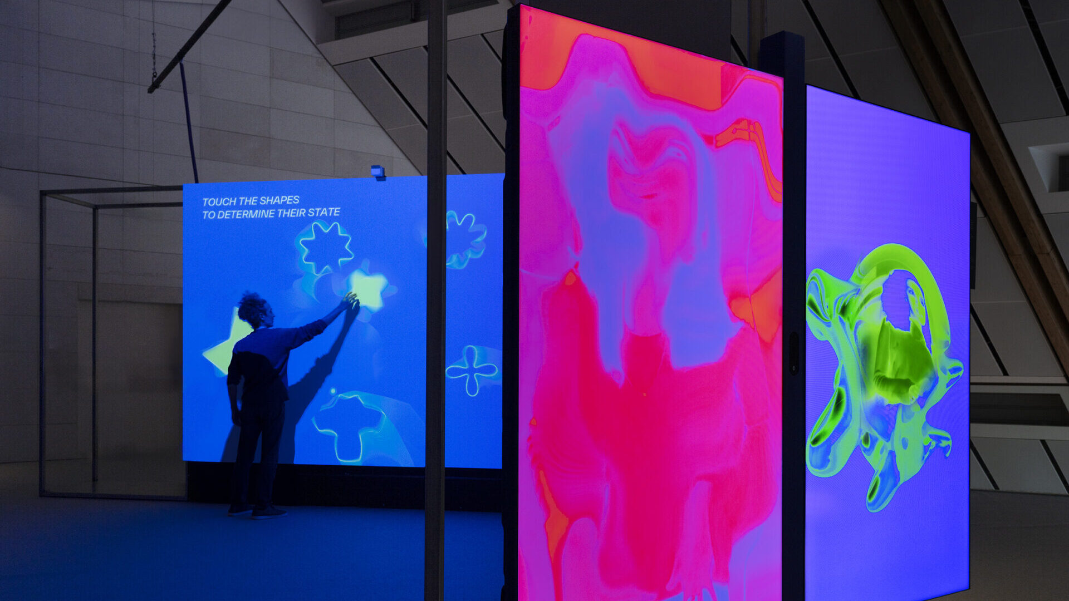
L’Istituto Nazionale
di Fisica Nucleare
ha coinvolto un pubblico di circa 256.000
persone nel 2024
* Social e siti web non conteggiati
Pierluigi Paolucci a nome della CC3M
| 3

Slide 4
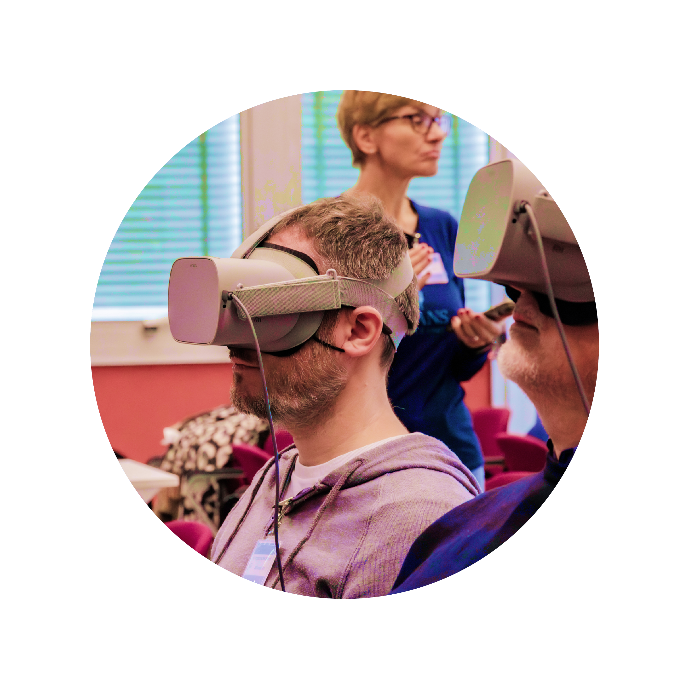
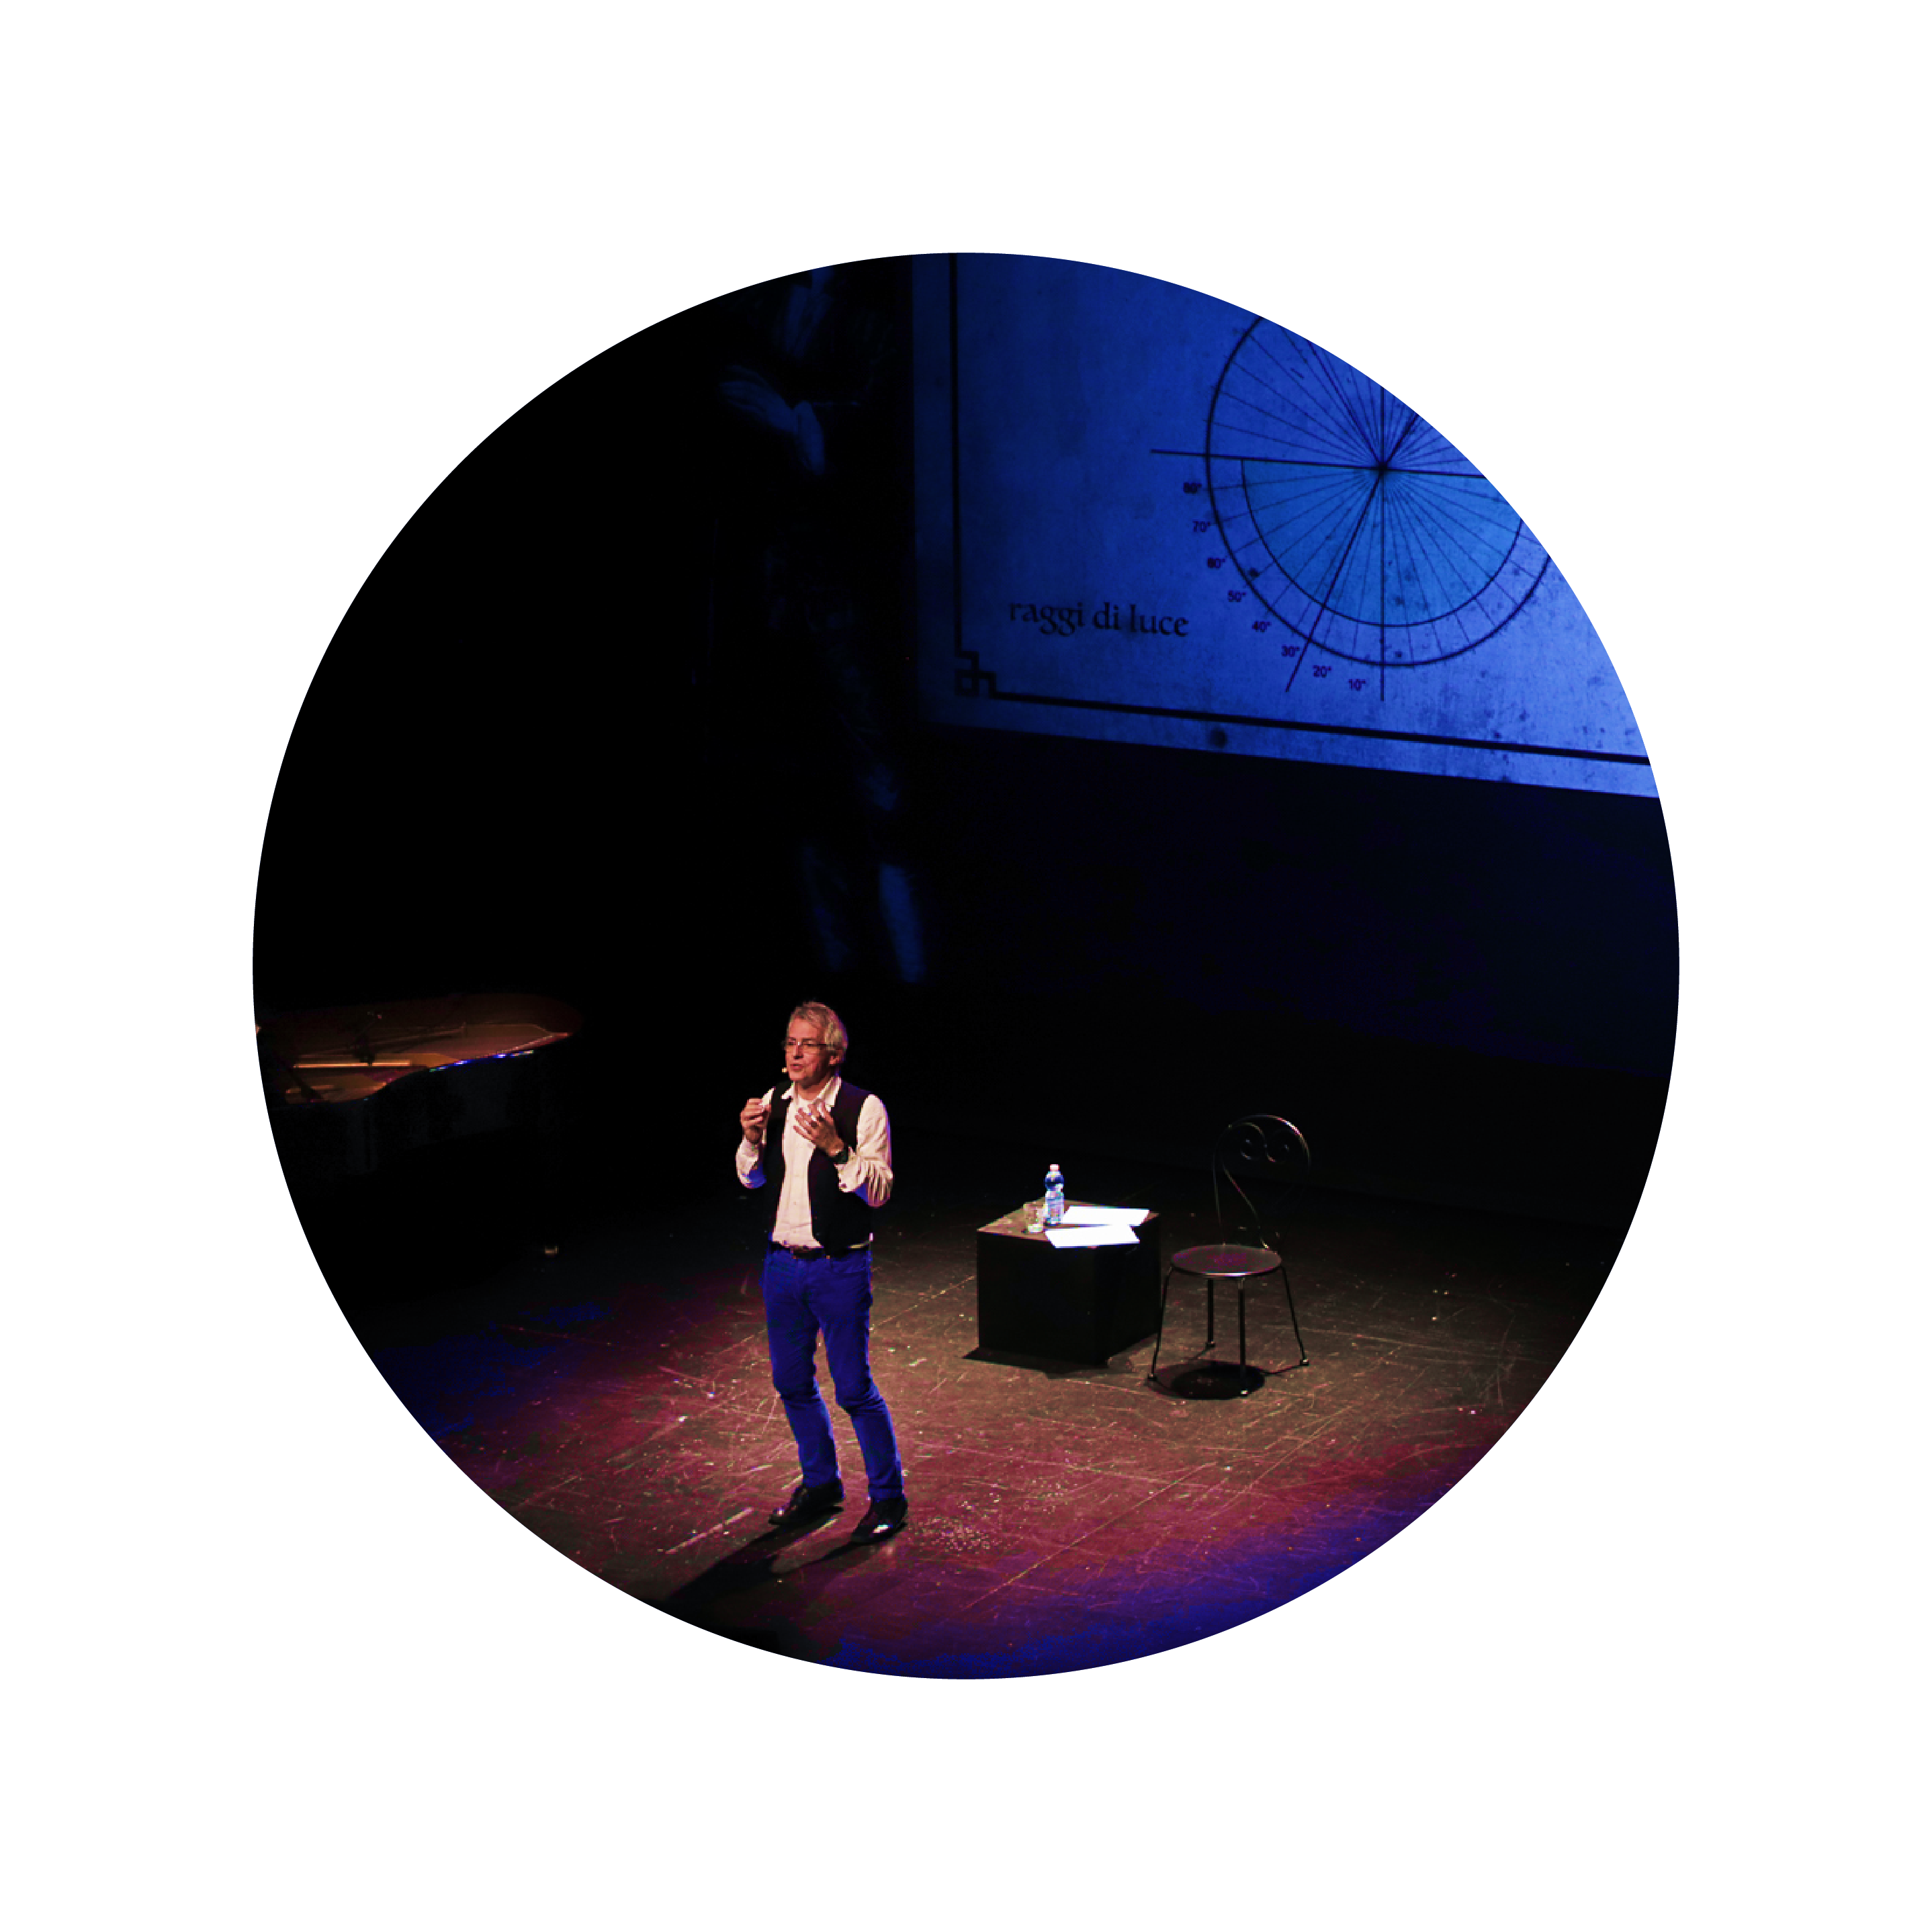
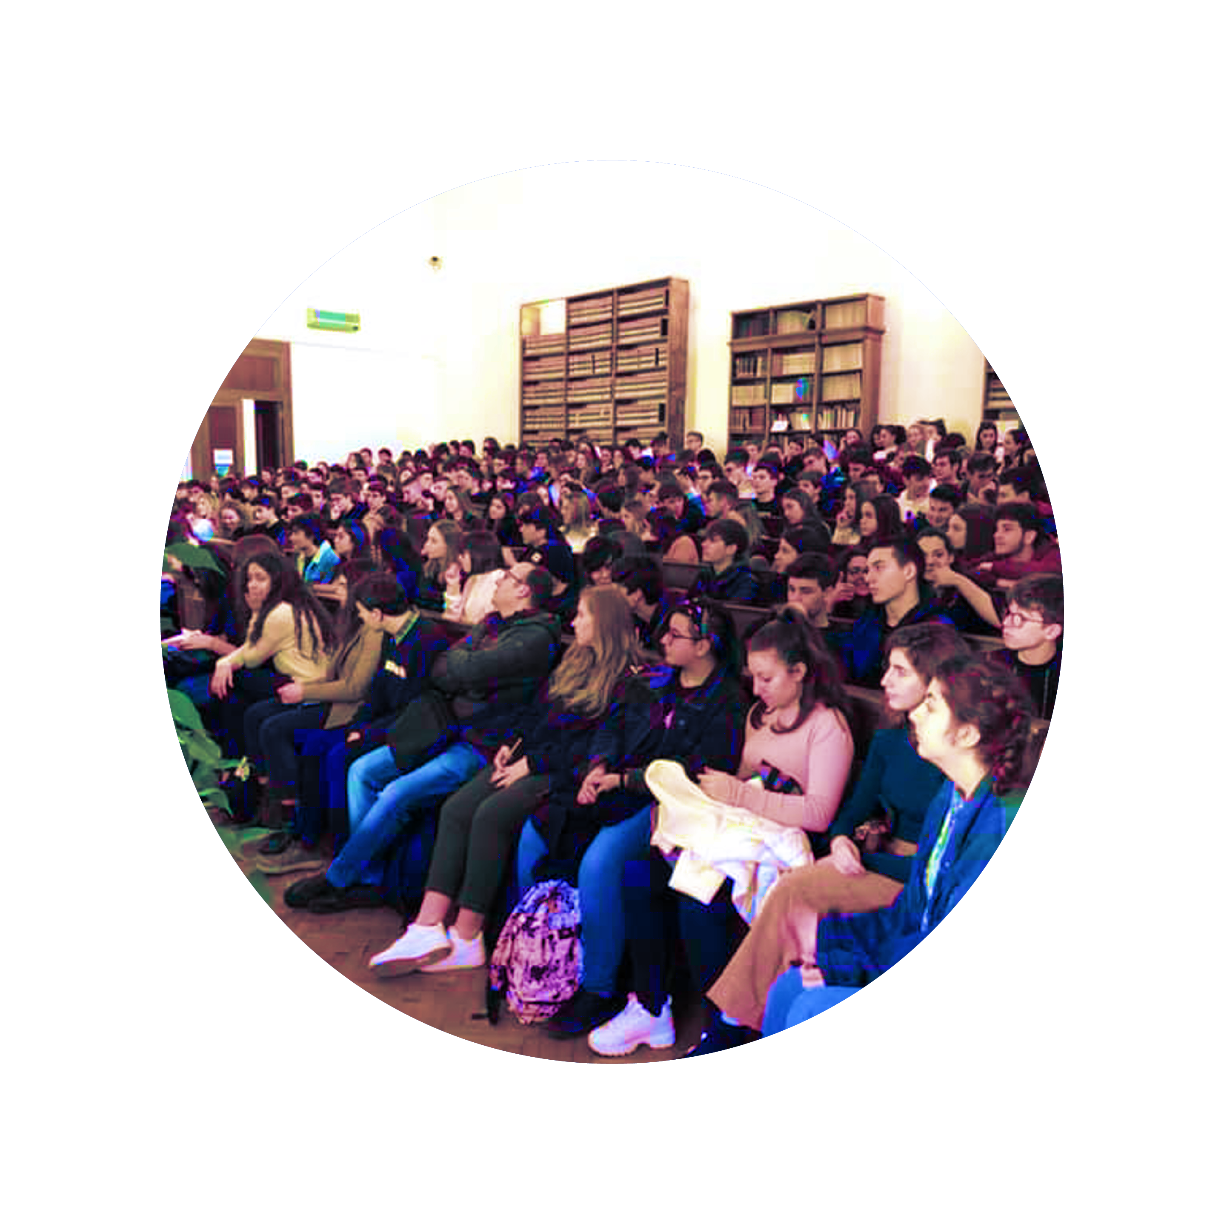



2024
Docenti
Pubblico
Studenti
3.500
164.000
63.000
Formazione e progetti
Festival ed eventi
Educational
| 4
Pierluigi Paolucci a nome della CC3M

Slide 5


Educational
Spettacoli
63.000​
6.600​​​
Attività di Public Engagement dell’Istituto Nazionale di Fisica Nucleare nel 2024
Formazione
Editoriali
940​​
28.500​​​​
Festival
Eventi e open day
41.000​​​​​​
16.100
Mostre
* Social e siti web non conteggiati
100.000​​​​​
| 5
Pierluigi Paolucci a nome della CC3M

Slide 6
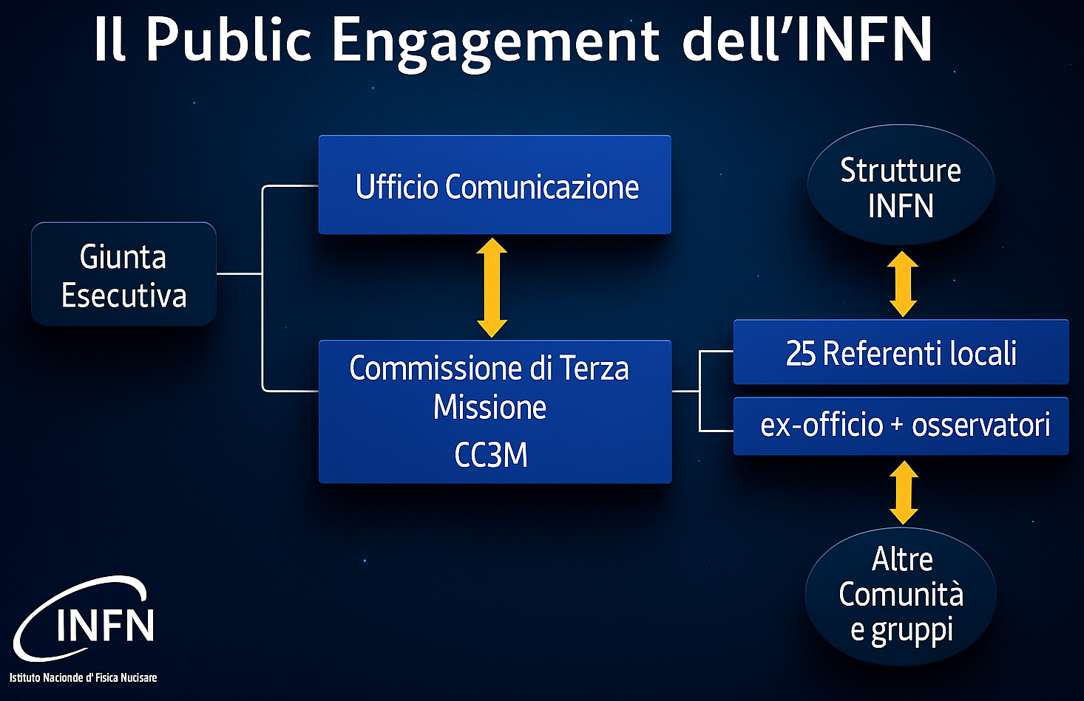
Pierluigi Paolucci a nome della CC3M
| 6

Slide 7

Progetti Nazionali per le scuole
Corsi per i docenti e per gli studenti (formazione)
Attività per il pubblico (Festival)
NON FINANZIA (attività locali)
attività e festival locali
seminari locali
Convegni ed eventi locali
Cosa finanzia la CC3M
Pierluigi Paolucci a nome della CC3M
| 7

Slide 8
Definizione di progetto nazionale
Se partecipano almeno 4 strutture.
Ha un Comitato Scientifico rappresentativo.
Ruolo del Rappresentante Nazionale
Partecipa alle riunioni della CC3M.
Prepara i preventivi ed incontra i referee.
Segue le spese locali e riporta in commissione.
Coordina gli storni e le spese di tutte le strutture.
Può avere un massimo di 2 responsabili Nazionali.
Le nuove proposte sono finanziati per un breve periodo pilota
Progetti nazionali e ruolo del responsabile
Pierluigi Paolucci a nome della CC3M
| 8

Slide 9
Cosa significa un progetto CC3M e come lo vogliamo valutare
Argomento principale
Un metodo
Pubblico ben definito
Programma comune
Gruppo di lavoro
Valutazione
Valutazione esterna
Valutazione interna
Dipendenti
Associati
Seminari
Eventi
Tutti i progetti sono soggetti ad una valutazione interna ed un esterna:
Interna:
  3 referee interni
  Audit annuale anche con membri esterni
Esterna: (società esterna + assegno di ricerca)
  questionario di gradimento
  questionario sugli obbiettivi
Finanziamento tiene conto delle valutazioni e dei risultati numeri oltre che dei vari finanziamenti esterni.

Slide 10

2
Riferisce in CC3M delle attività locali più interessanti
Riporta della CC3M in consiglio di sezione (report)
Referee dei progetti CC3M
Partecipa ai gruppi di lavoro della CC3M
È il nostro contatto con la struttura
Parte attiva per preventivi e assegnazioni
E’ nominato dal Direttore della struttura
Budget di dotazione (ordine 1-2 k€) dal 2025
piccole spese per i progetti CC3M Nazionali
sgravio per i direttori delle strutture
valorizzare
il ruolo del Referente della CC3M
Pierluigi Paolucci a nome della CC3M
| 10

Slide 11
Sinergia tra Uff. Comm. e CC3M
Comunicati stampa
Grafica di alcuni dei progetti
Spettacoli ed eventi
Social
Conferenze e pubblicazioni
Report, VQR, piano triennale
Linee guida e corsi di formazione
Sinergie progettuali e festival

Slide 12
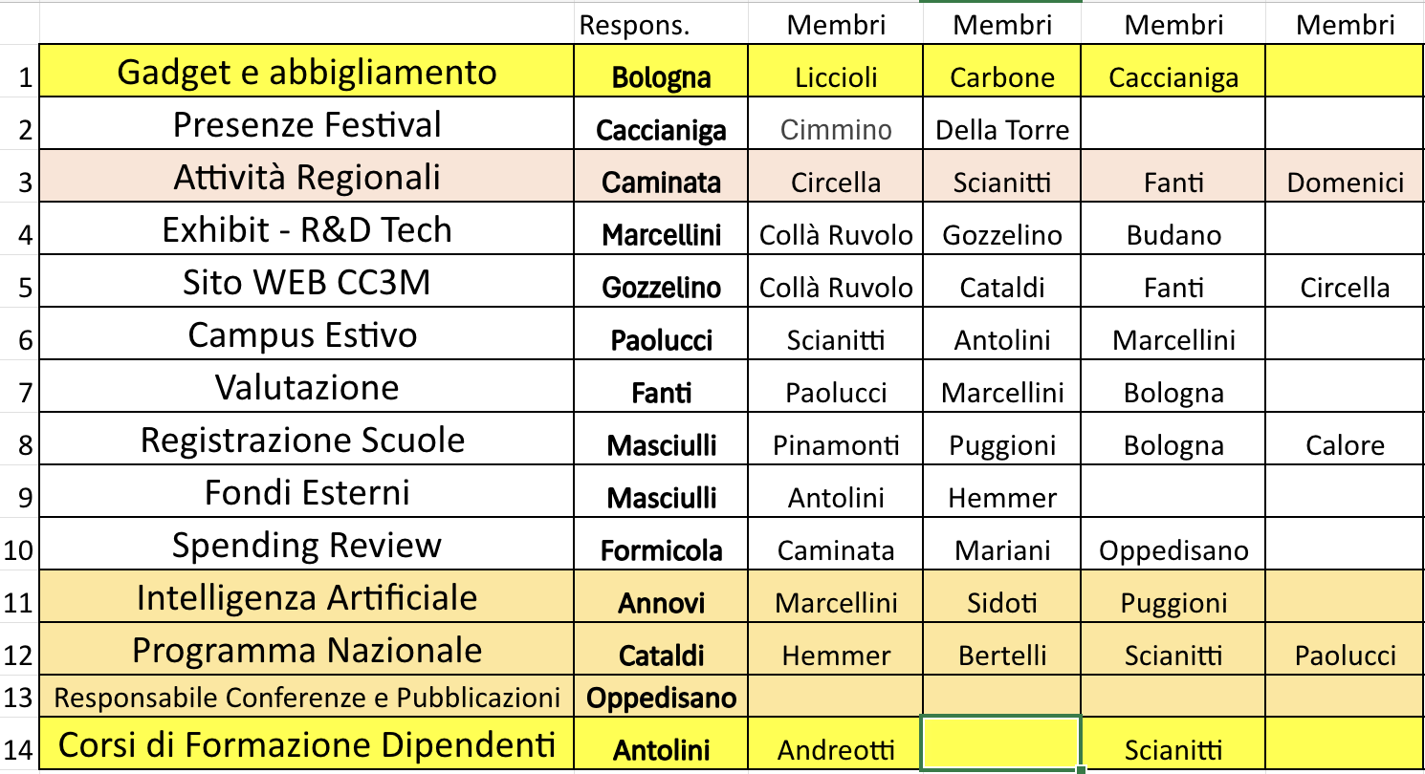
Composizione della CC3M – 2023/2024
4 riunioni l’anno in presenza + 1 online
MEMBRI CC3M
Presidenza | Francesca Scianitti
Cagliari | Viviana Fanti
LNGS | Franca Masciulli
Bologna | Stefano Marcellini
Napoli | Pierluigi Paolucci
Genova | Marco Pallavicini
LNF | Mariangela Cestelli Guidi
 | Referenti
1 | Bari | Marco Circella
2 | Bologna | Stefano Marcellini
3 | Cagliari | Francesca Dordei
4 | Catania | Mariangela Bondi'
5 | Ferrara | Mirco Andreotti
6 | Firenze | Lucia Liccioli
7 | Genova | Alessio Caminata
8 | Lecce | Gabriella Cataldi
9 | LNF | Danilo Domenici
10 | LNGS | Roberta Antolini
11 | LNL | Andrea Gozzelino
12 | LNS | Diana Carbone
13 | Milano | Lorenzo Caccianiga
14 | Milano Bicocca | Stefano Della Torre
15 | Napoli | Luigi Cimmino
16 | Padova | Sabine Hemmer
17 | Pavia | Paolo Montagna
18 | Perugia | Valentina Mariani
19 | Pisa | Alberto Annovi
20 | Roma 1 | Alba Formicola
21 | Roma 2 | Vincenzo Caracciolo
22 | Roma 3 | Antonio Budano
23 | Torino | Chiara Oppedisano
24 | Trento | Francesco Nozzoli
25 | Trieste | Michele Pinamonti
Gruppi di lavoro
OSSERVATORI
GSSI | Chiara Badia
CNAF | Barbara Martelli
GGI | Andrea Cappelli
EX OFFICIO
Uff. Comm | Antonella Varaschin
Uff. Comm | Cecilia Collà Ruvolo
Amm. Centr. | M.R. Ludovici
Pierluigi Paolucci a nome della CC3M
| 12

Slide 13
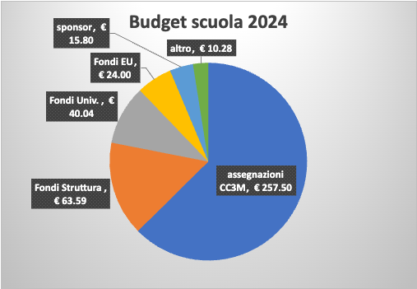
Il budget annuale globale

Slide 14
Elenco dei progetti CC3M 2024
 | Progetto | Tipologia | Soggetti interessati | Dimensione | Durata | TIPO di SCUOLA
1 | Art & Science | Scuole | Studenti | 8.000 | biennale | Secondaria II grado
2 | Asimov | Scuole | Studenti | 13.000 | annuale
3 | Dark | Scuole | Studenti | 400
4 | Lab2go | Scuole | Studenti | 1.000
5 | Radiolab | Scuole | Studenti | 1.000
6 | OCRA | Scuole | Studenti | 3.000
7 | HOPE |  |  | 100
8 | Master Class | Scuole |  | 3.500 | eventi singoli
9 | INFN Kids |  |  | 3.000 |  | Primaria
10 | Aggiornamenti | Formazione | Docenti | 100 | annuale | Secondaria I grado
11 | PID |  | Docenti |  | settimanale | Secondaria II grado
 |  |  |  | 100 | settimanale | Secondaria II grado
12 | Inspyre |  | Studenti | 30
13 | Stage |  |  | 100
14 | Game | Giochi | Pubblico | 400 | eventi singoli
15 | Hepscape |  |  | 2.000
16 | Festival | Festival |  | 100.000
17 | Scienza x Tutti | Portale WEB |  | 300.000 | annuale
18 | Teatro |  | Pubblico |  |  | In prova
da sommare alla attività delle strutture
Notes:
Da sottolineare INSPYRE

Slide 15
Valutazione delle attività
Docenti e studenti raggiunti
Impatto sul territorio
Grado scolastico
Questionari

Slide 16
Progetti e personale INFN
Storico
HOPE
STAGE
TEATRO

Slide 17
Studenti e docenti coinvolti
Pubblico raggiunto

Slide 18
Per grado di scuola e per tipo di progetto
Pubblico raggiunto
200 docenti
Notes:
Formazione è strutturata su settimane dedicate o su vari eventi per anno. Non è mai giornaliera.

Slide 19
La scuola italiana
(fotografia del 2023 dati MIM)
1049 (10%) INFN
3.6%
--------
34.000
Nazionali
13.000
Locali
Scient. Class.
6.5%

Slide 20
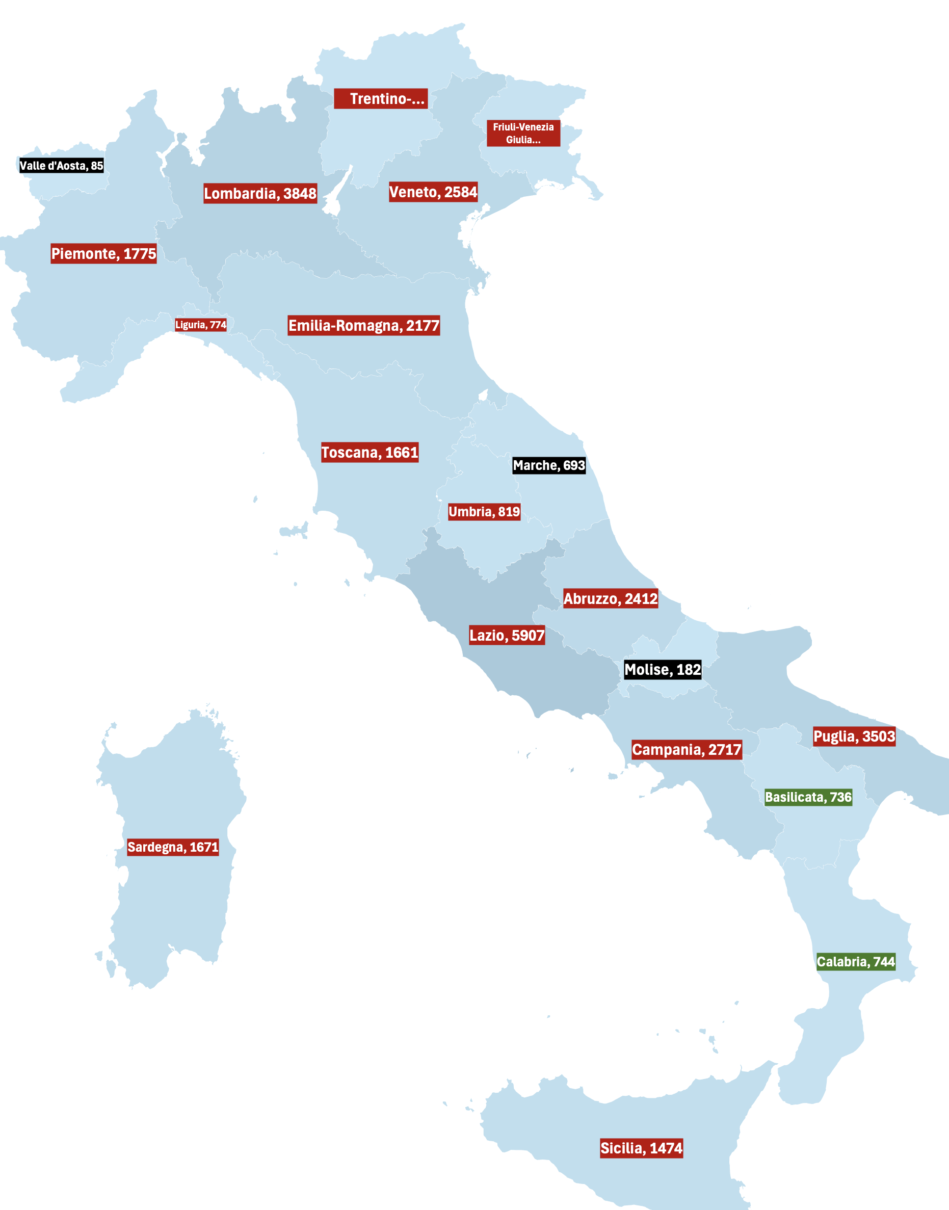
Impatto sul territorio

Slide 21
Valutazione con i questionari
Nel passato ogni progetto proponeva un questionario e non tutti i progetti lo facevano.
Dal 2024 abbiamo un questionario unico
Collaborazione con una società esterna iXe
Lavoriamo con esperti universitari
Corsi di formazione interna
Notes:
Dopo i nostri progetti tutti conoscono l’INFN

Slide 22
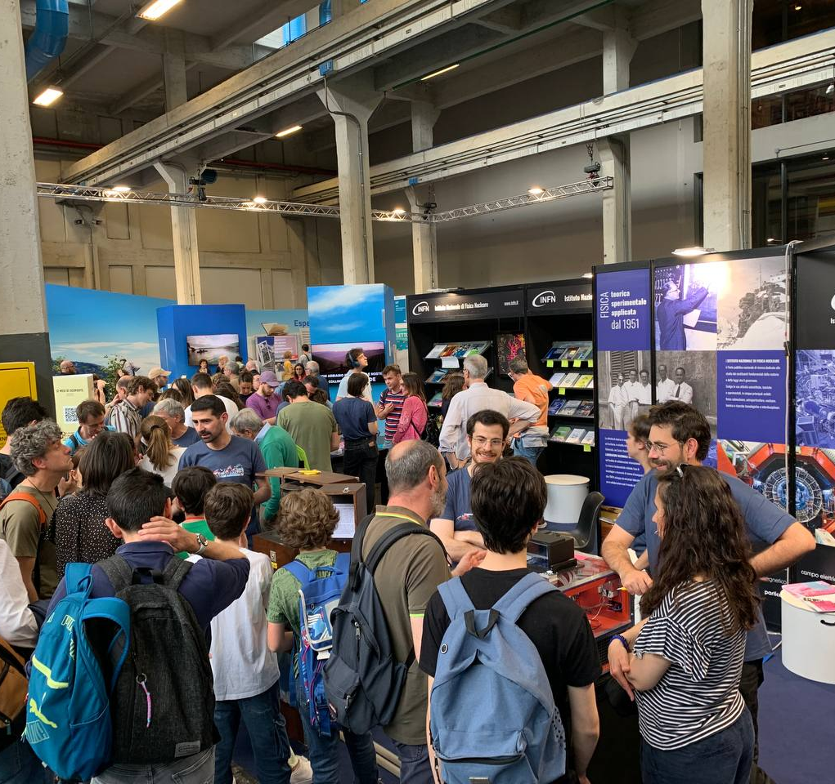
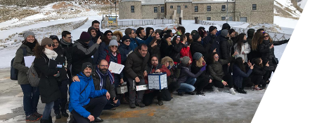
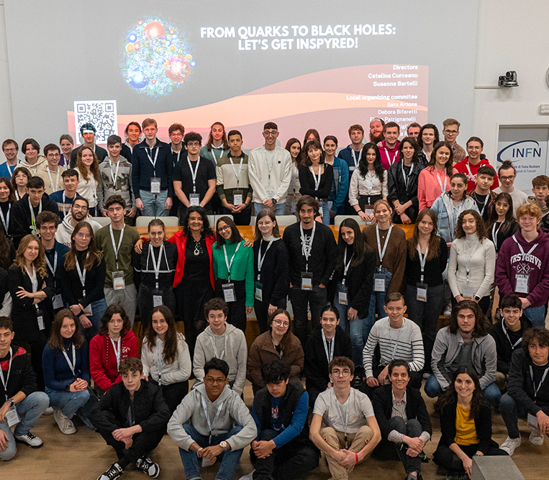
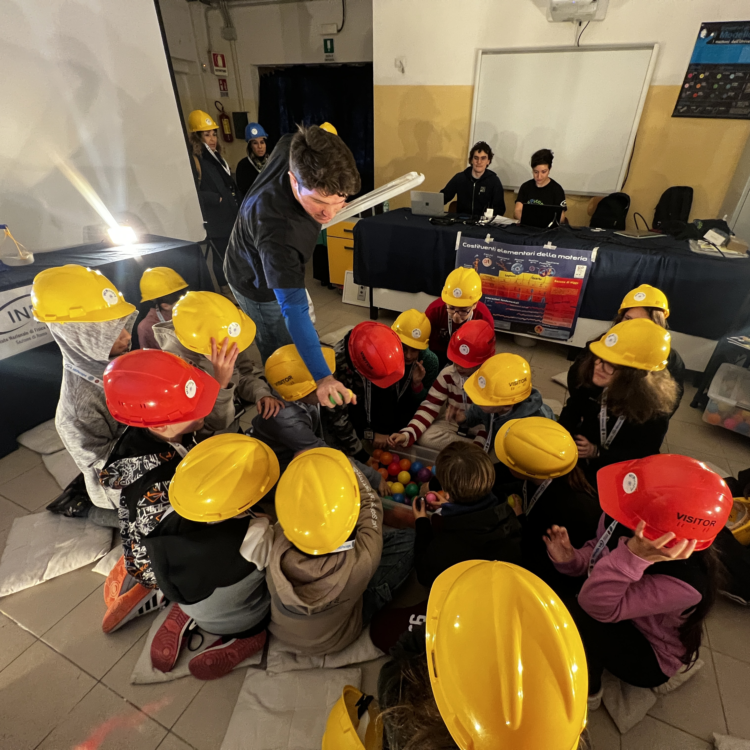
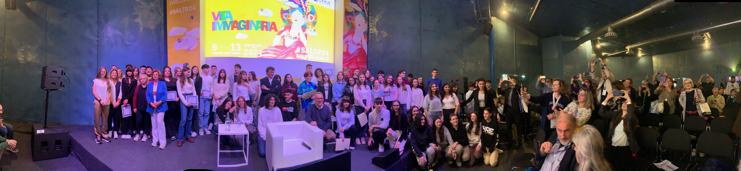
Winter camp di OCRA
Salone del Libro
Piccolini di INFN kids
Stage studenti internazionale
Asimov

Slide 23
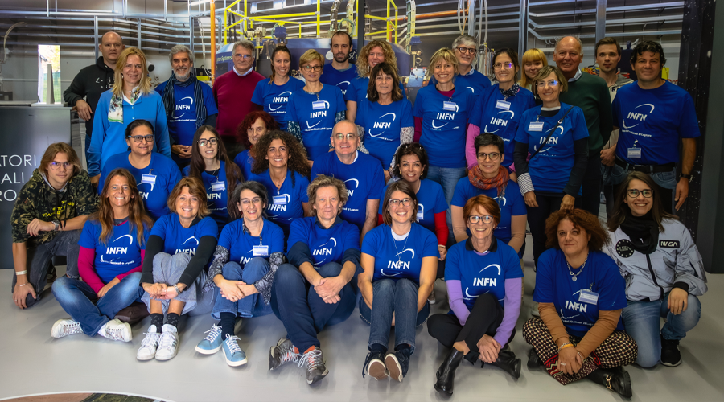
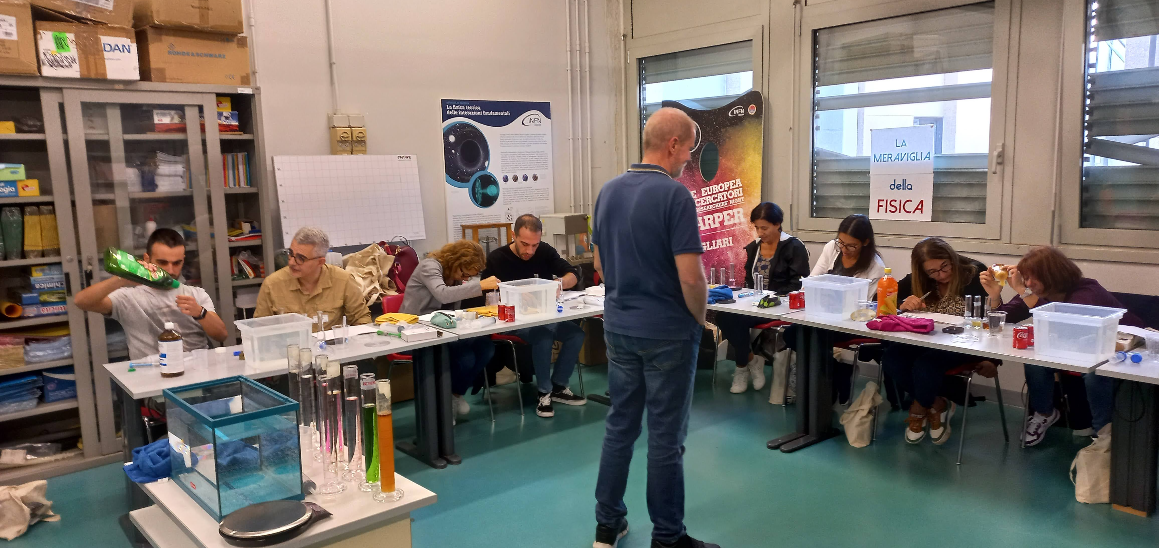
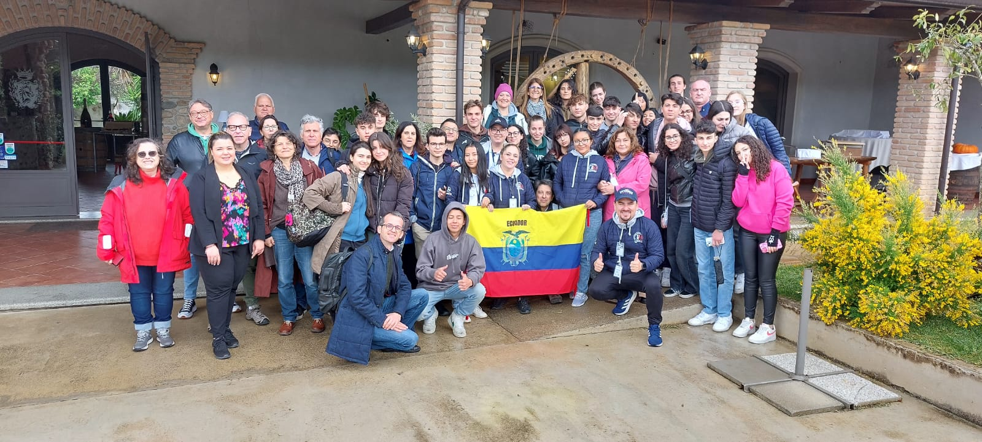
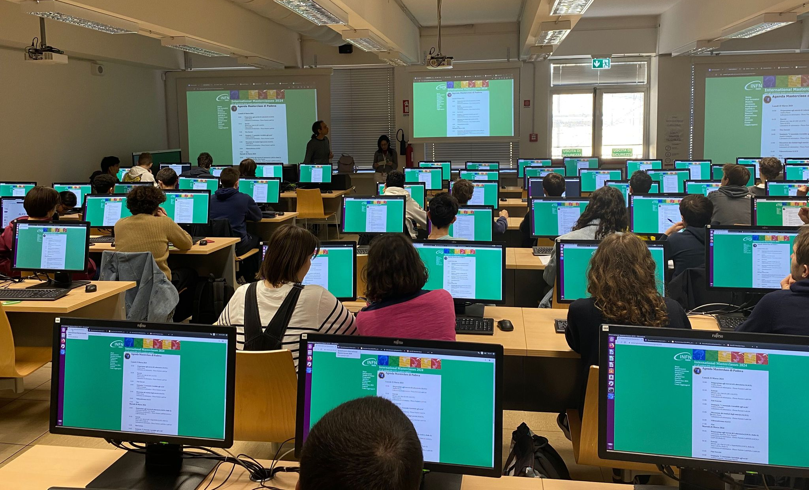
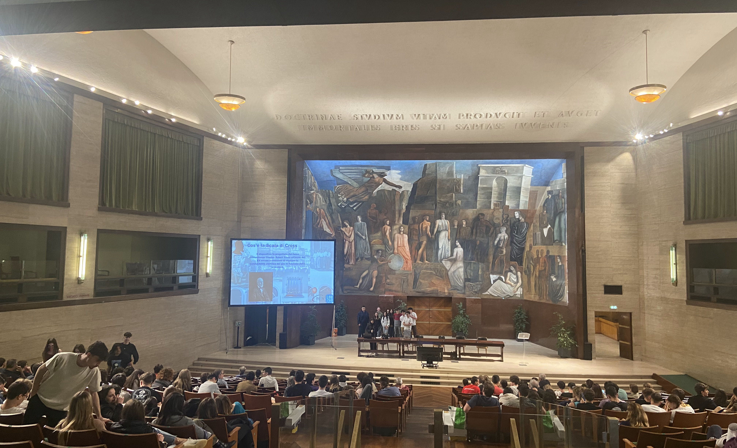
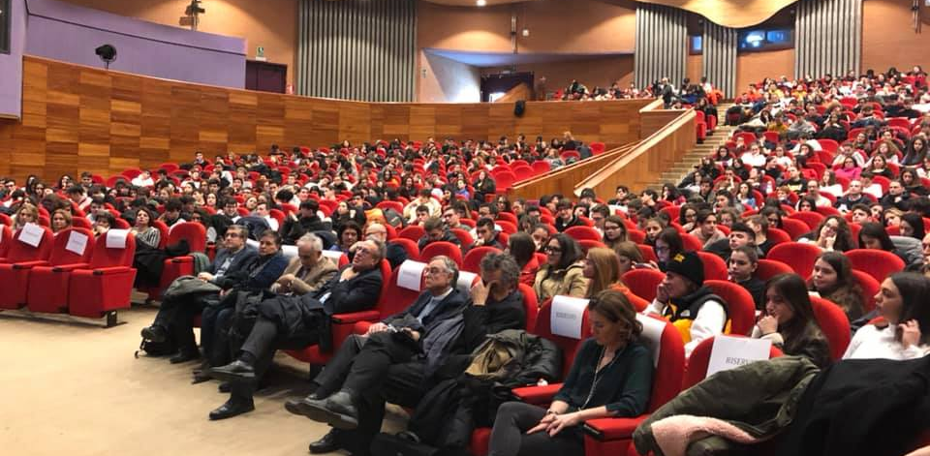
Formazione docenti medie - aggiornamenti
Radiolab
Formazione docenti PID
Masterclass
Lab2Go
Art & Science

Slide 24
Collaborazioni internazionali
Collaboriamo da sempre con il CERN ed altri laboratori internazionali
Molte collaborazioni con le Università (fondi esterni)
Abbiamo avuto accesso a fondi MUR e PNRR
ERASMUS+ con Grecia, UK, Spagna
Il tema centrale è sempre quello dei linguaggi di comunicazione alternativi (Arte, letterature, giochi, fumetti…)

Slide 25
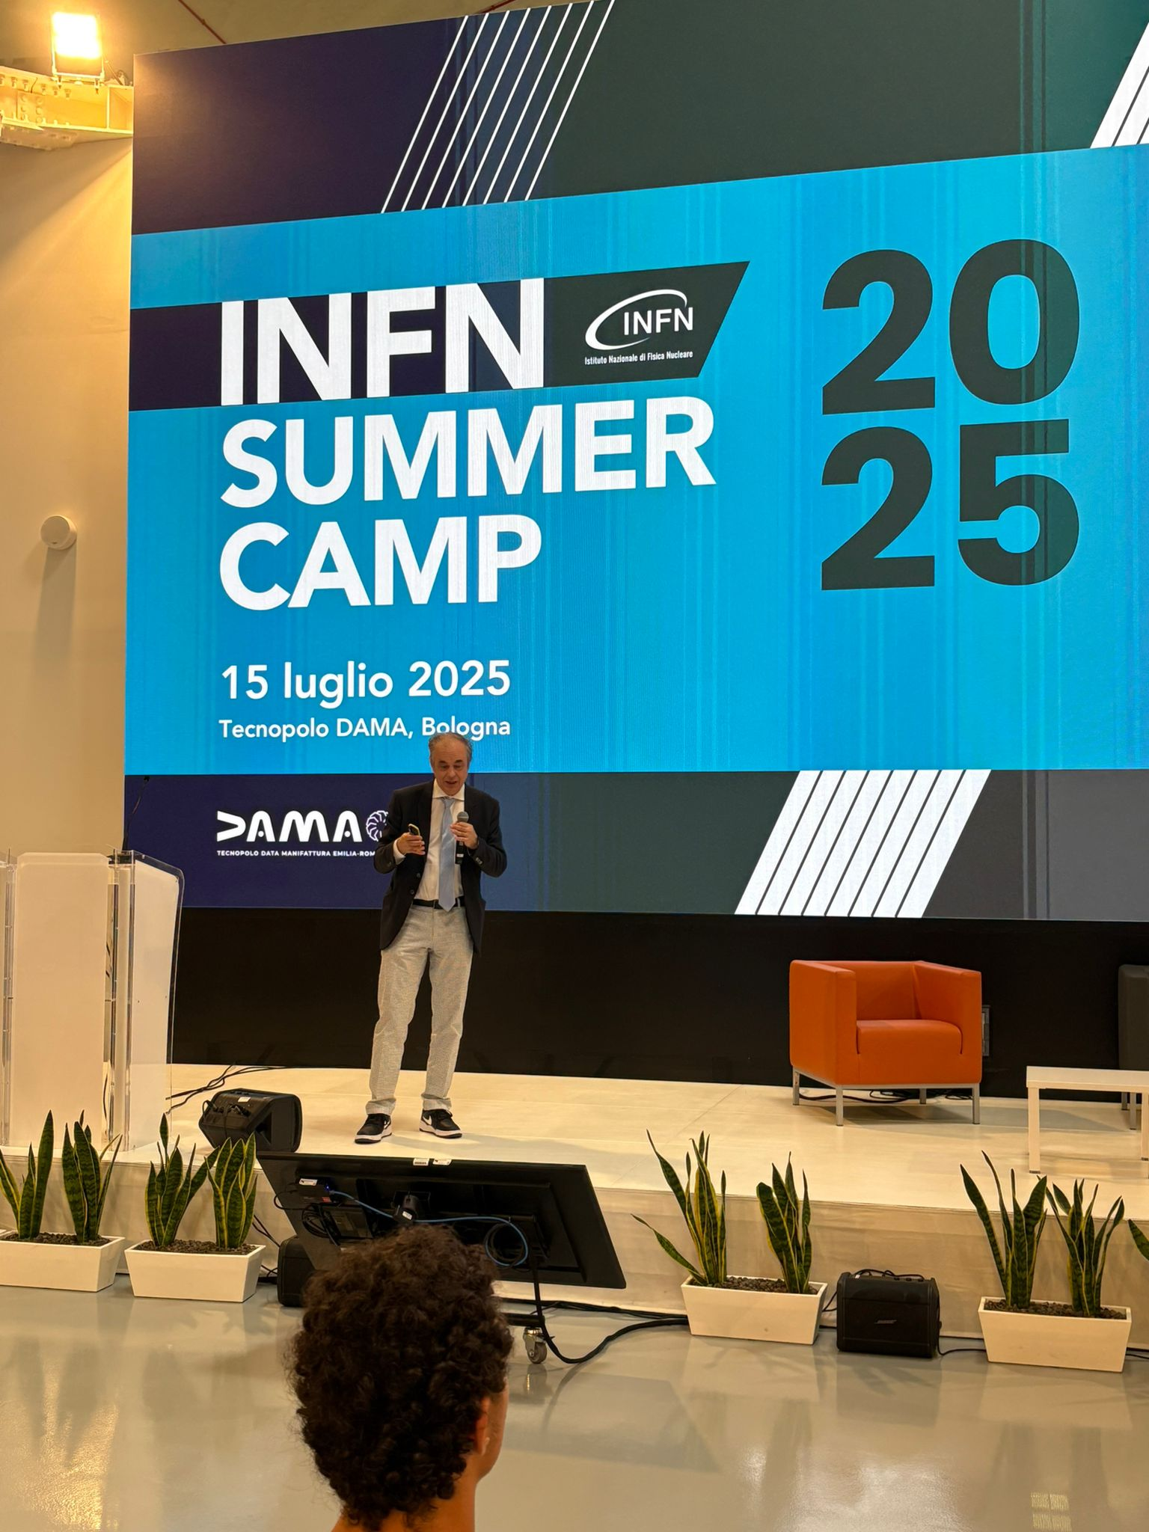
INFN STEAM Summer Camp 2025
Allegri, Bologna, Bonacorsi, Budano, Calore, Capitani, Cataldi, Collà Ruvolo, De Angelis, Fanti, Marcellini, Massicci, Paolucci, Scianitti, Selvi, Sidoti

Slide 26
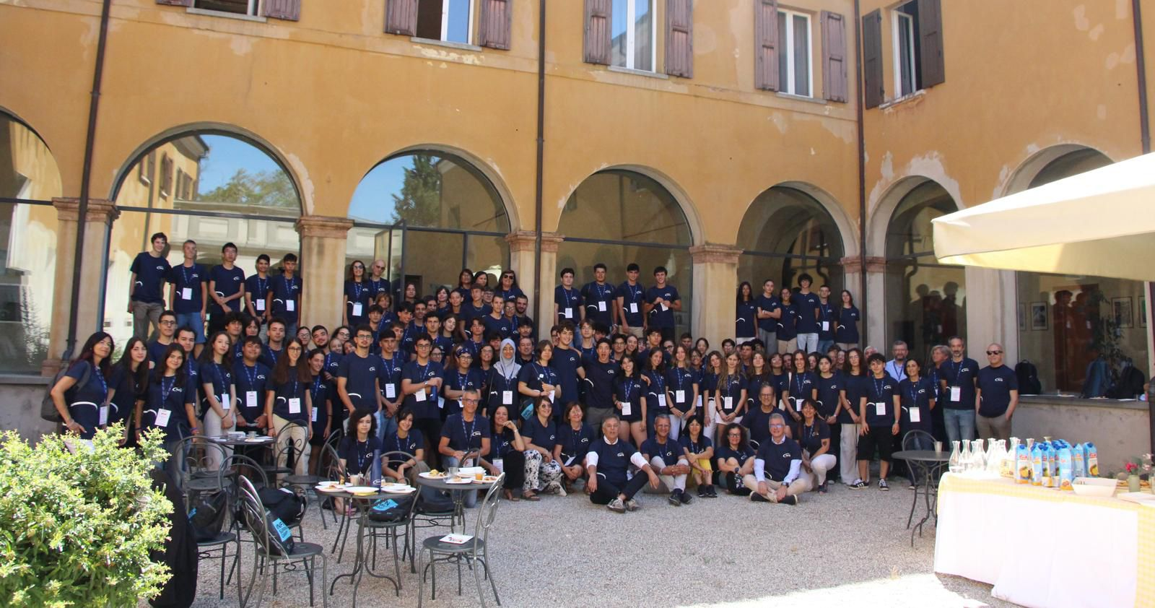
95 studenti + 17 docenti e 22 dipendenti/associati

Slide 27
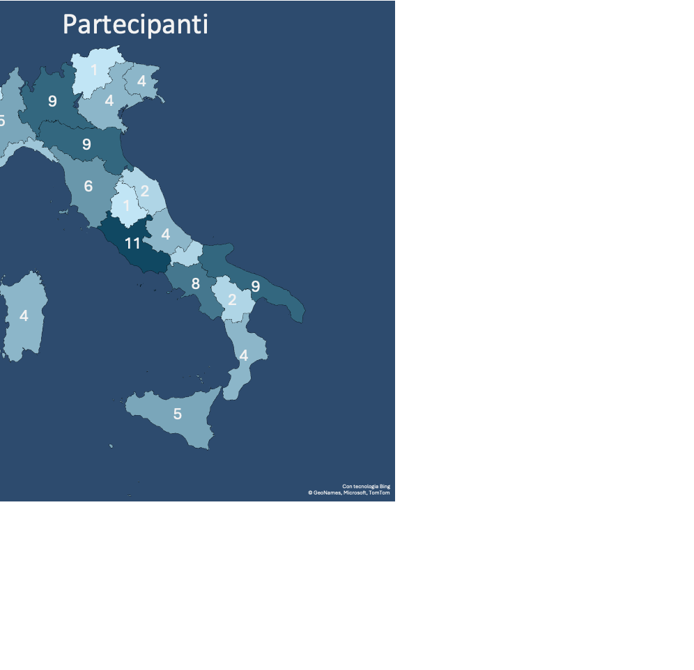
Nessuna
Regione
esclusa
Docenti 70% - 30%
Organizzatori 50% - 50%

Slide 28
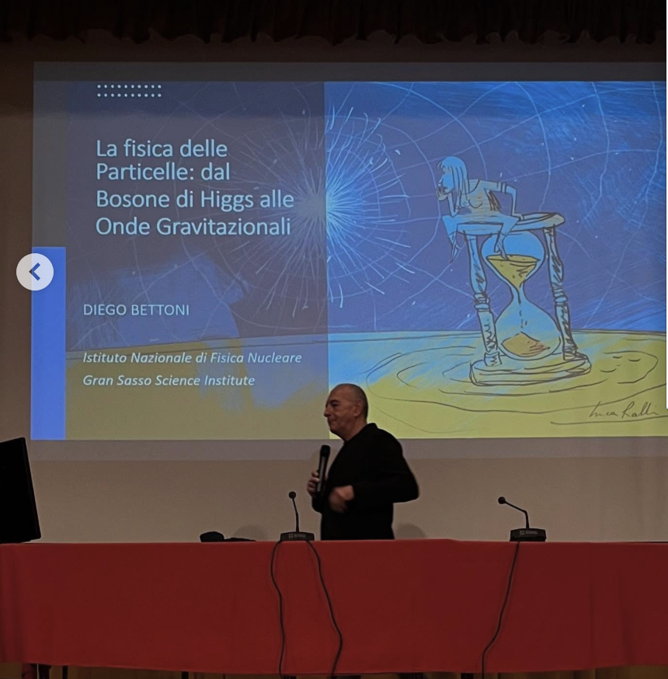
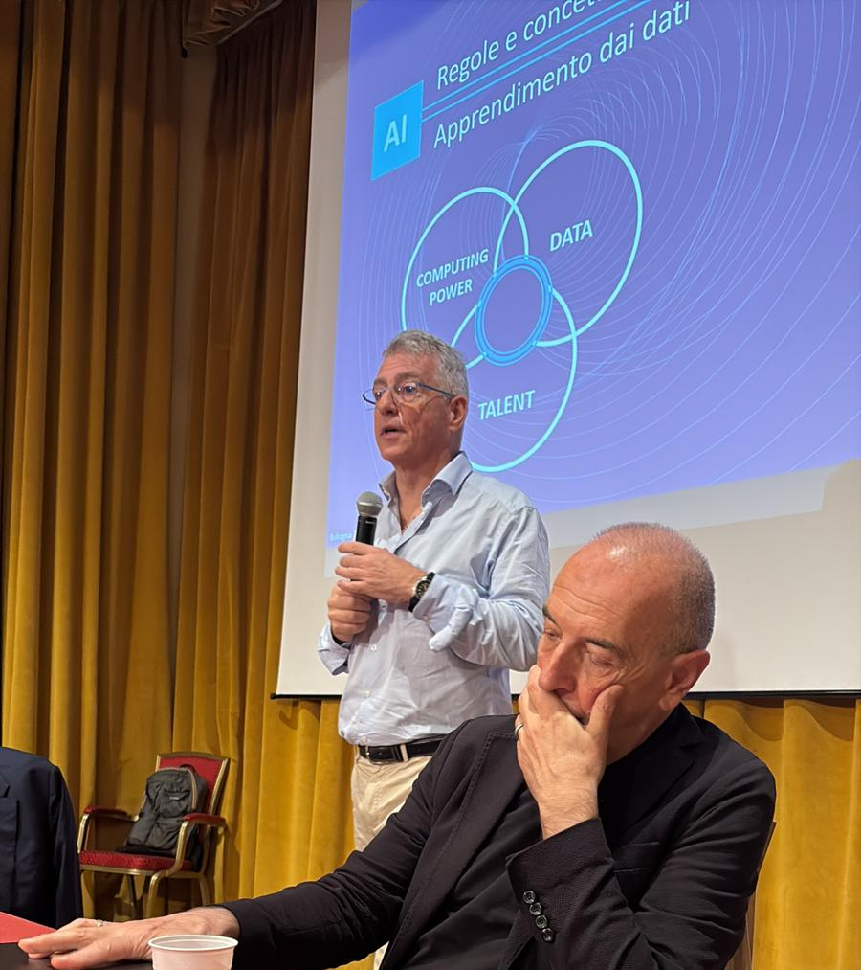
Lunedì 14 luglio seminari

Slide 29
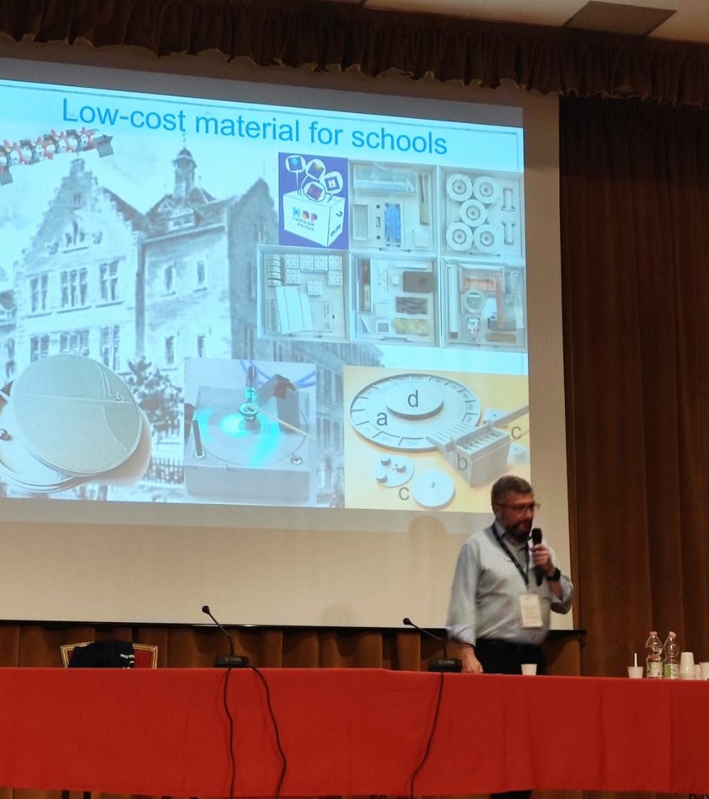
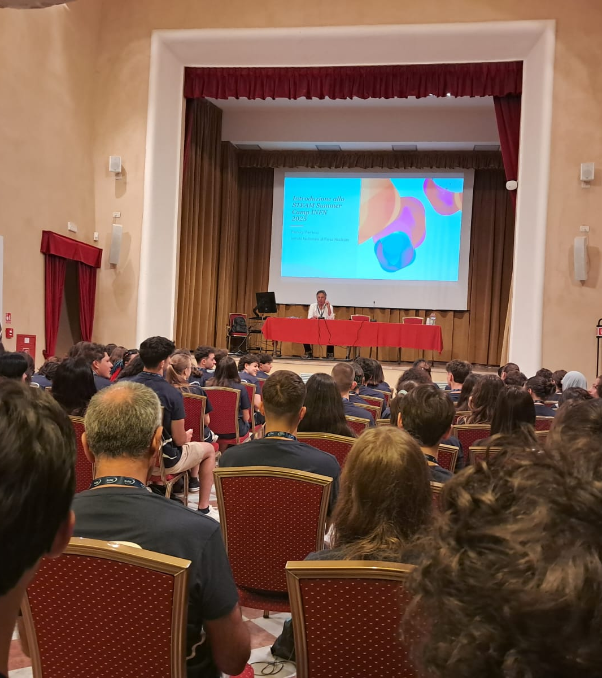
Lunedì 14 luglio seminari

Slide 30
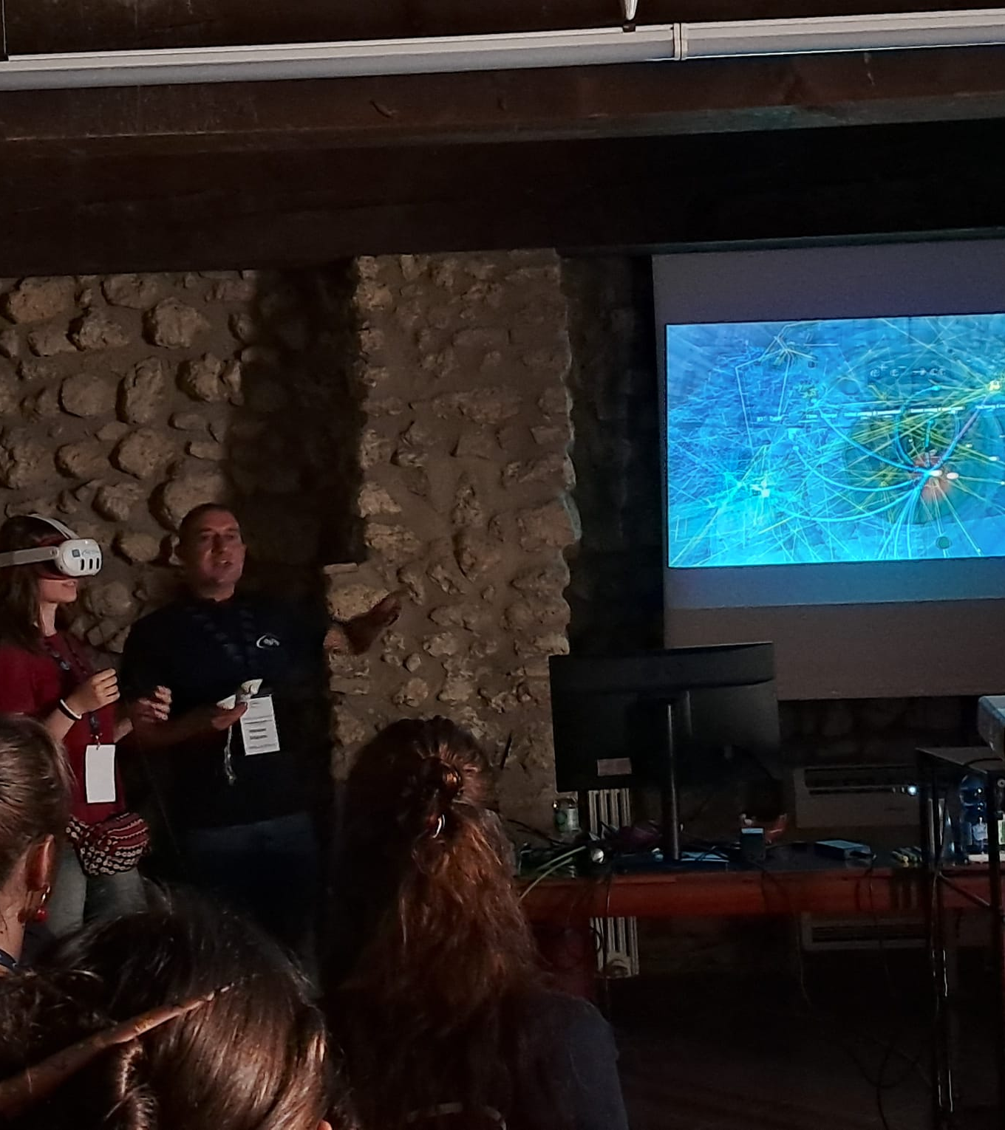
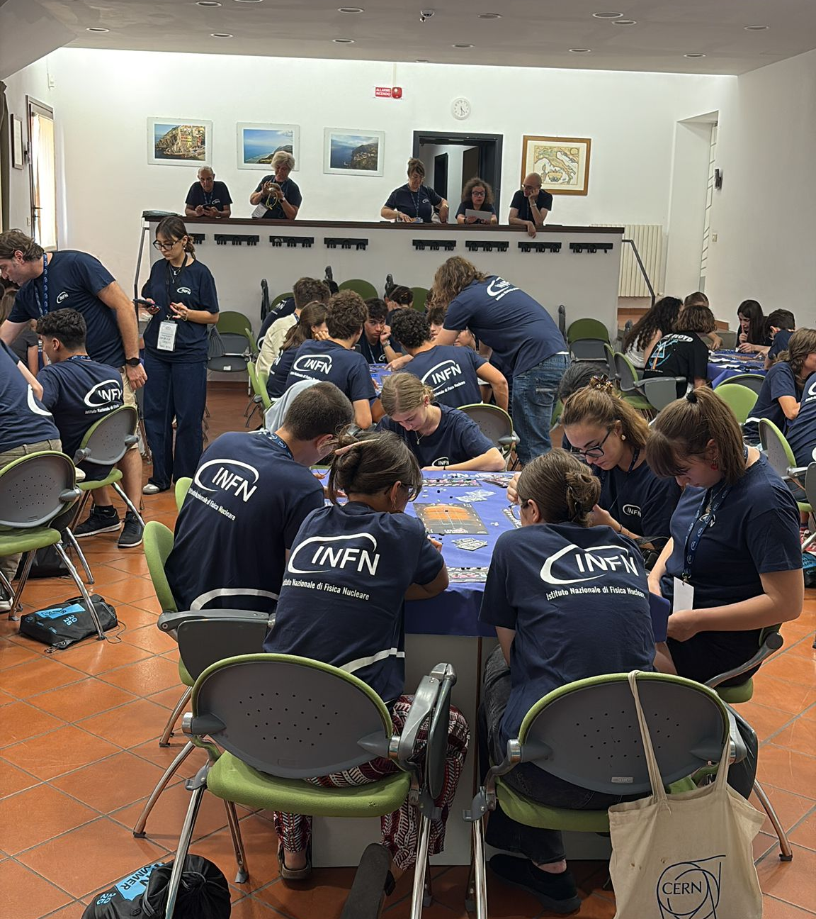
Lunedì 14 luglio laboratorio di gaming

Slide 31
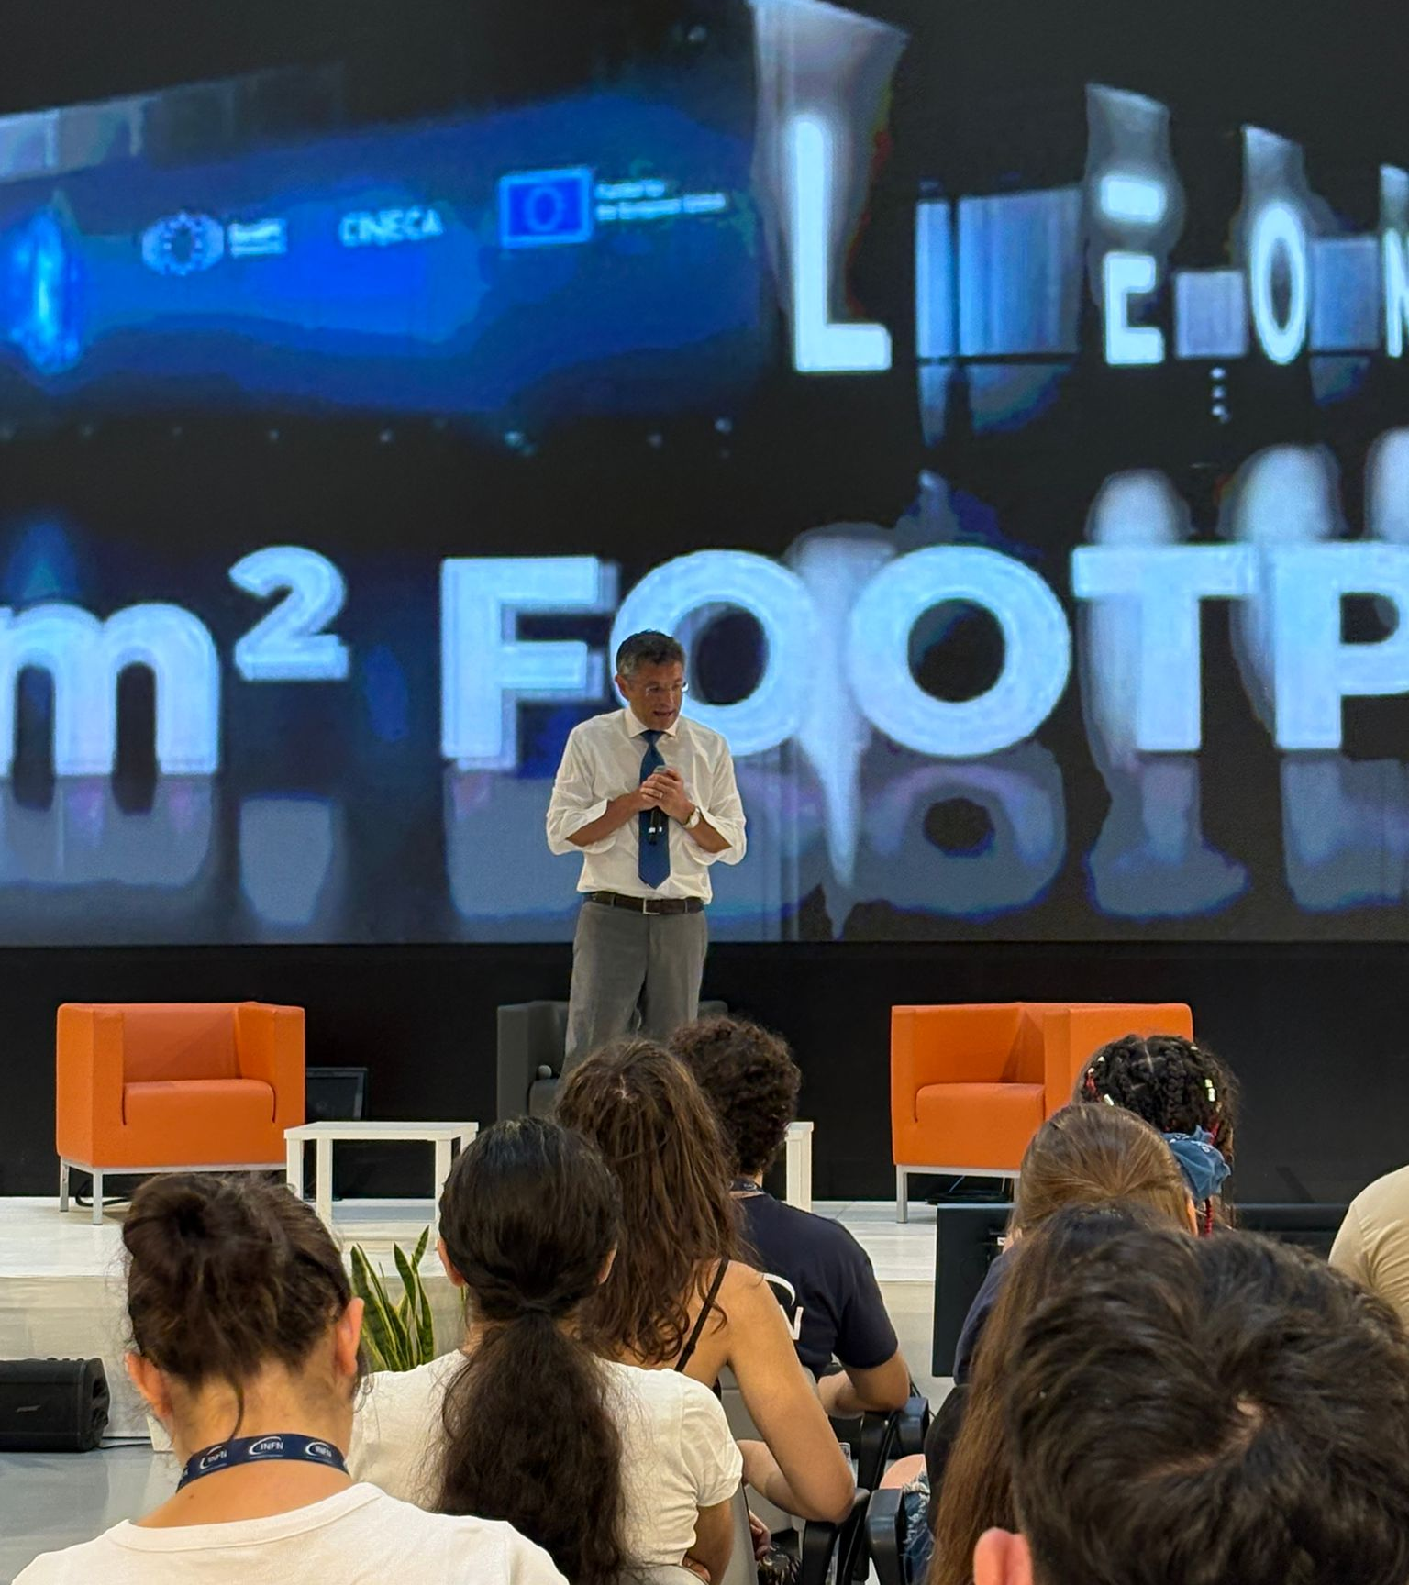
martedi 15 luglio
Tecnopolo

Slide 32
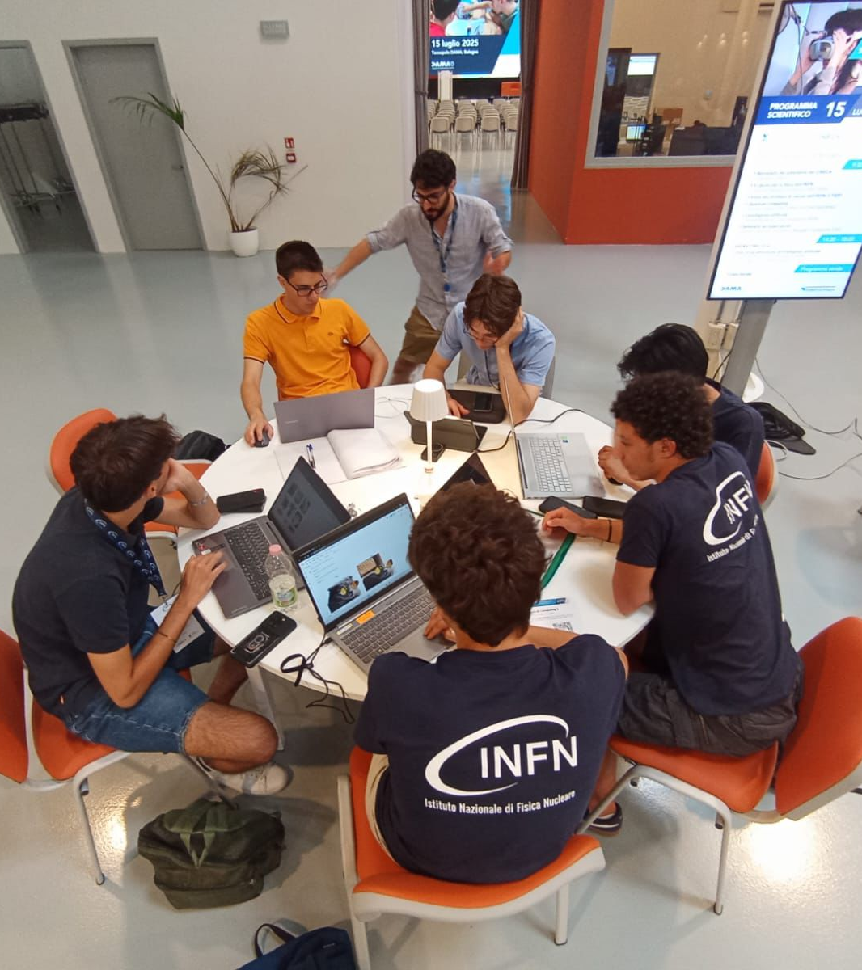
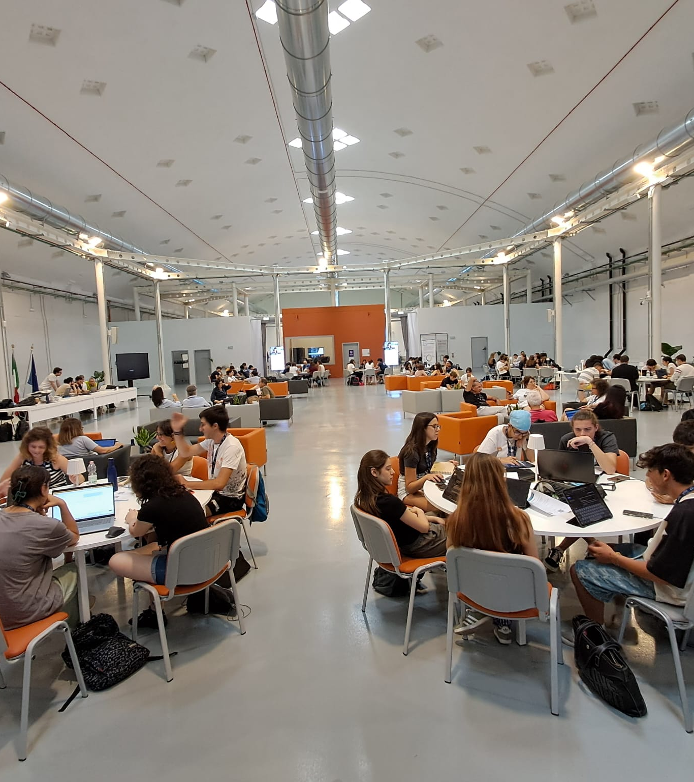
martedi 15 luglio laboratorio AI

Slide 33
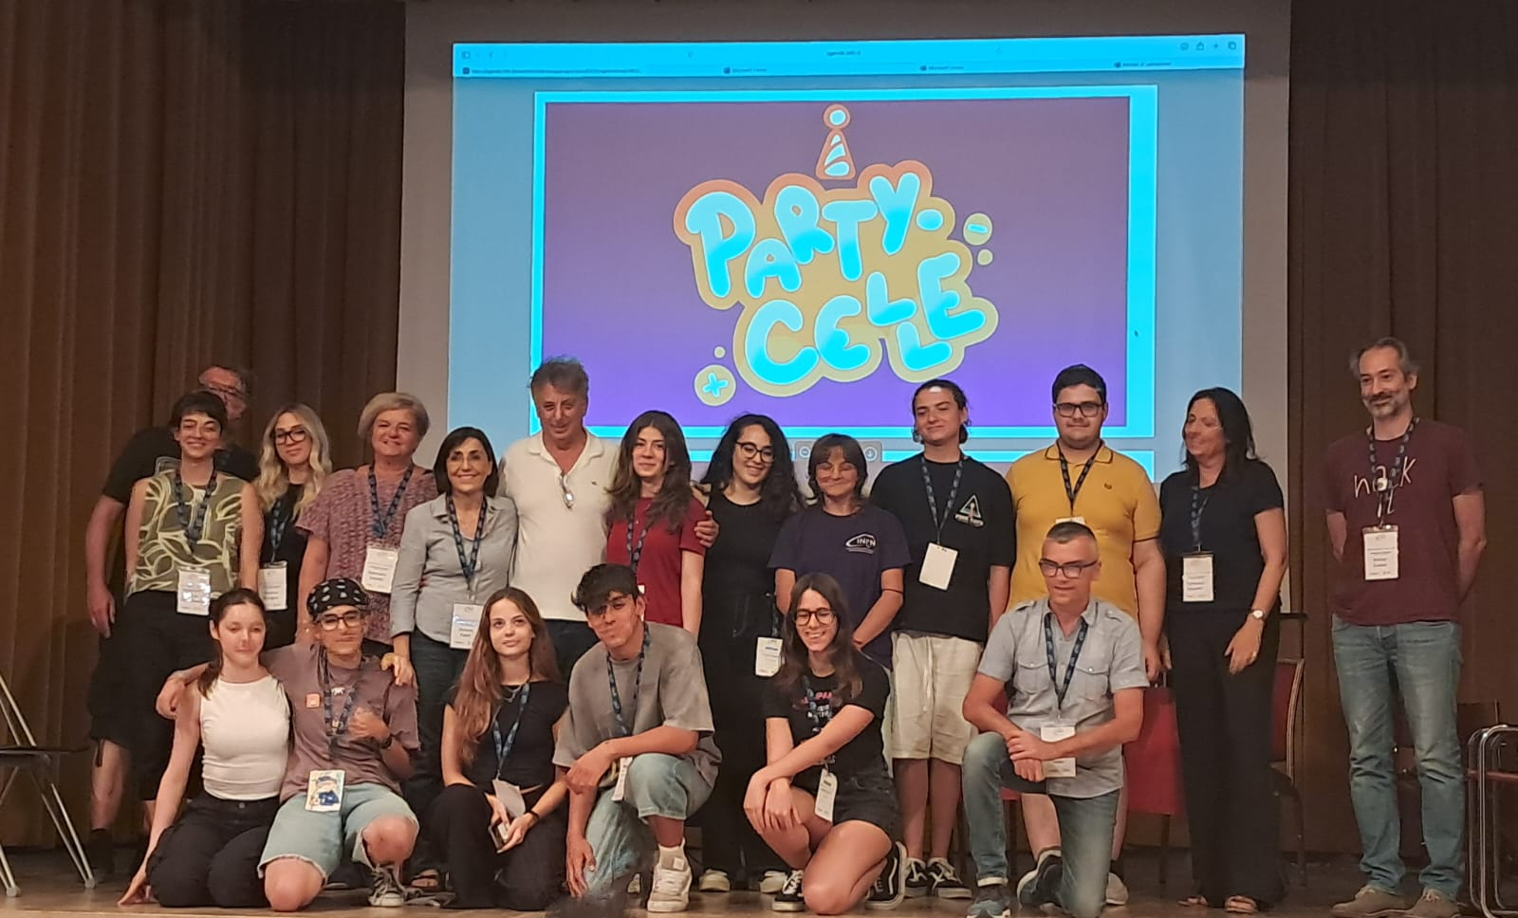
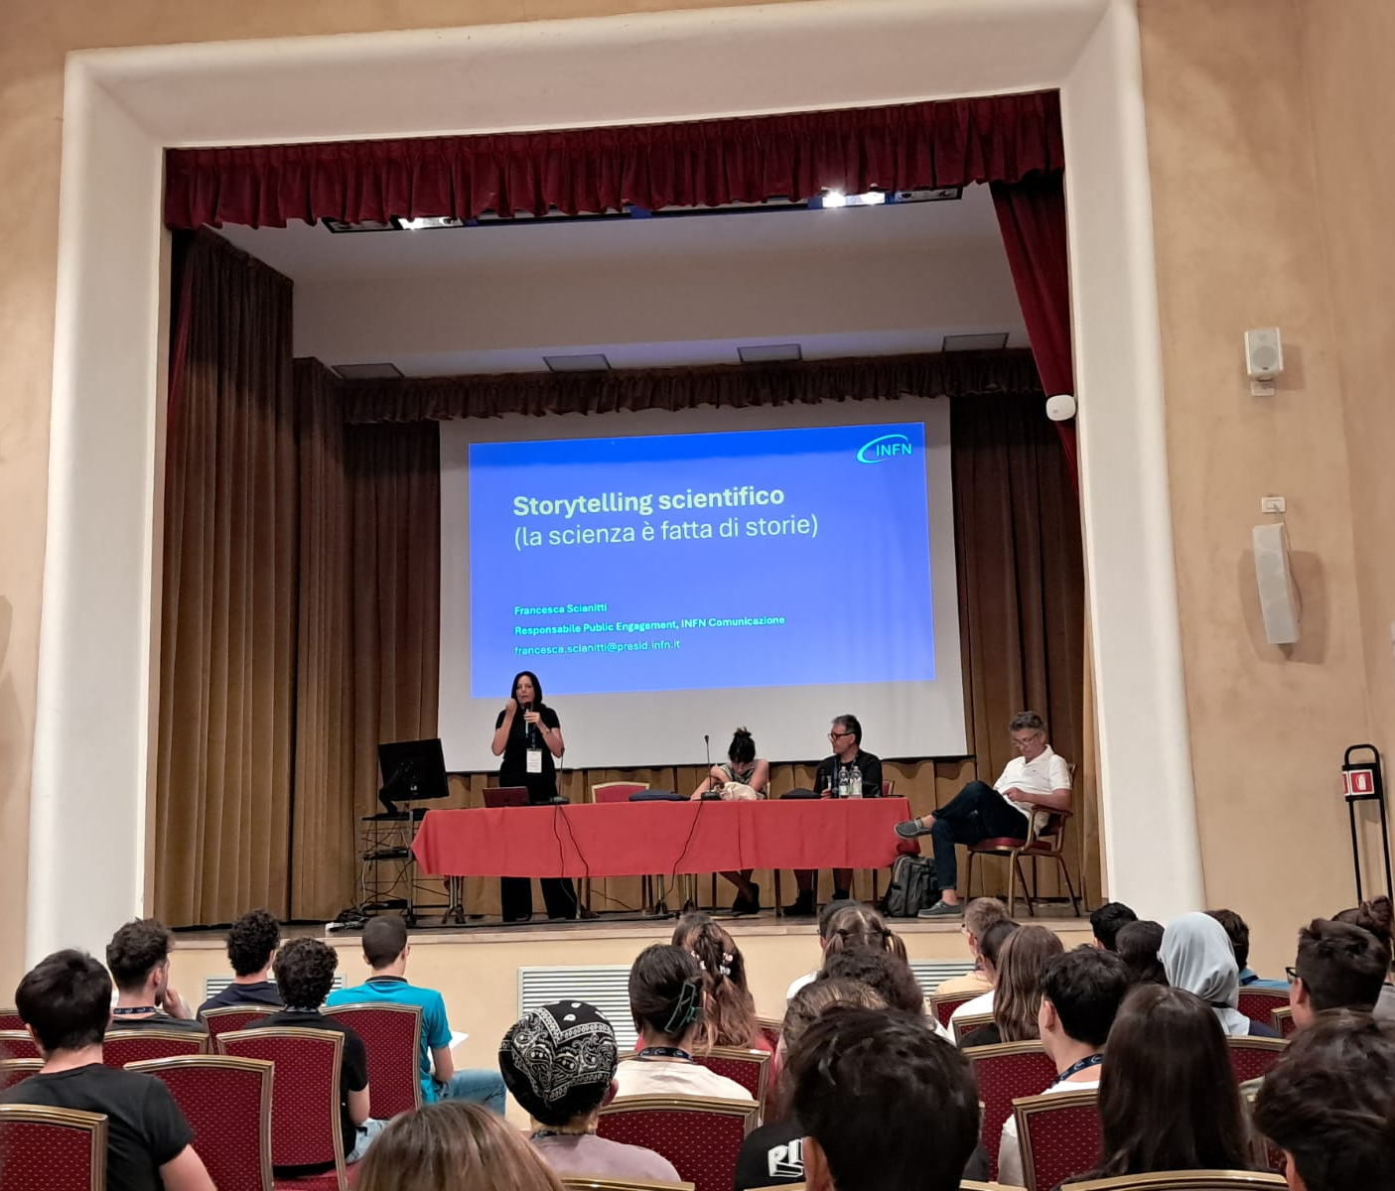
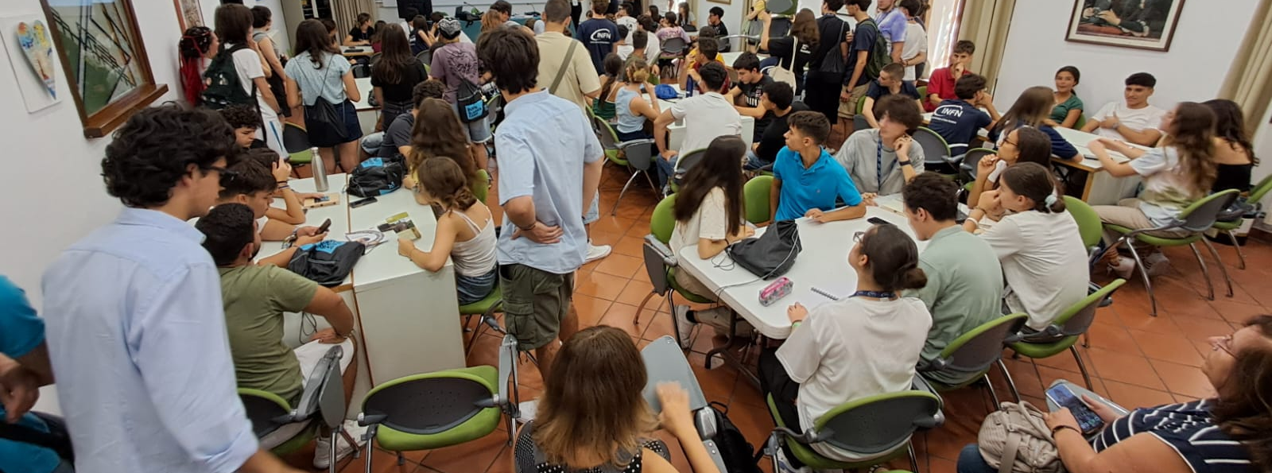
mercoledi 16 luglio laboratorio Story Telling

Slide 34
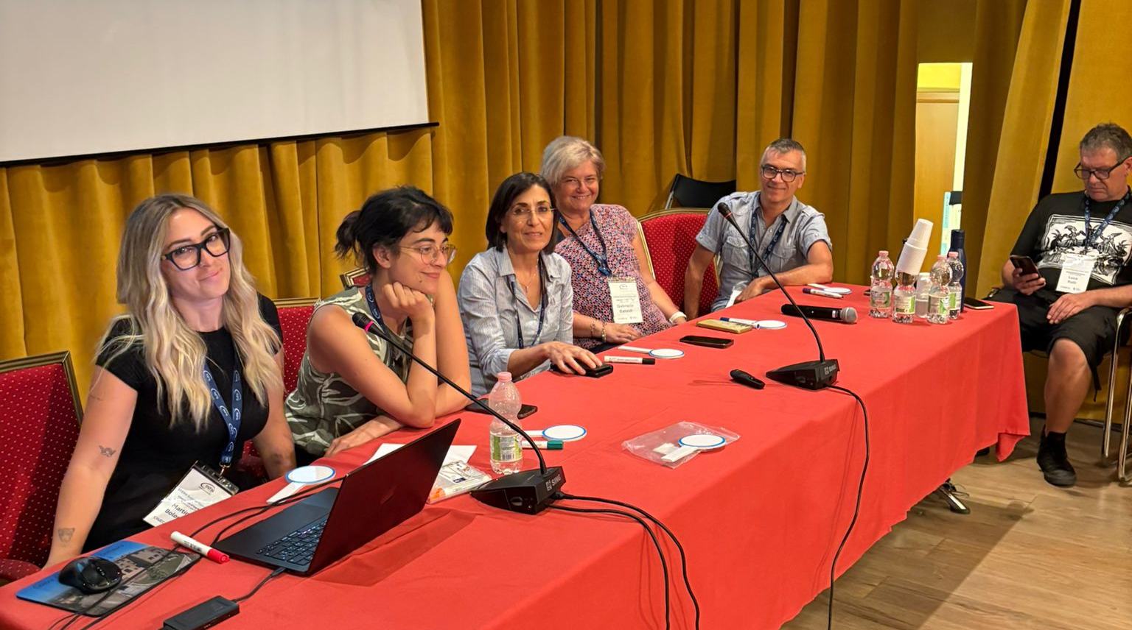
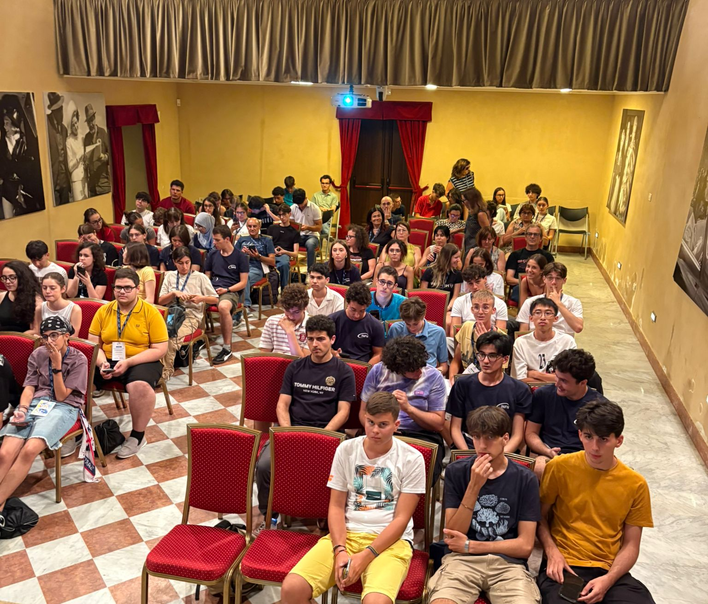
mercoledi 16 luglio
Question Time con INFN

Slide 35
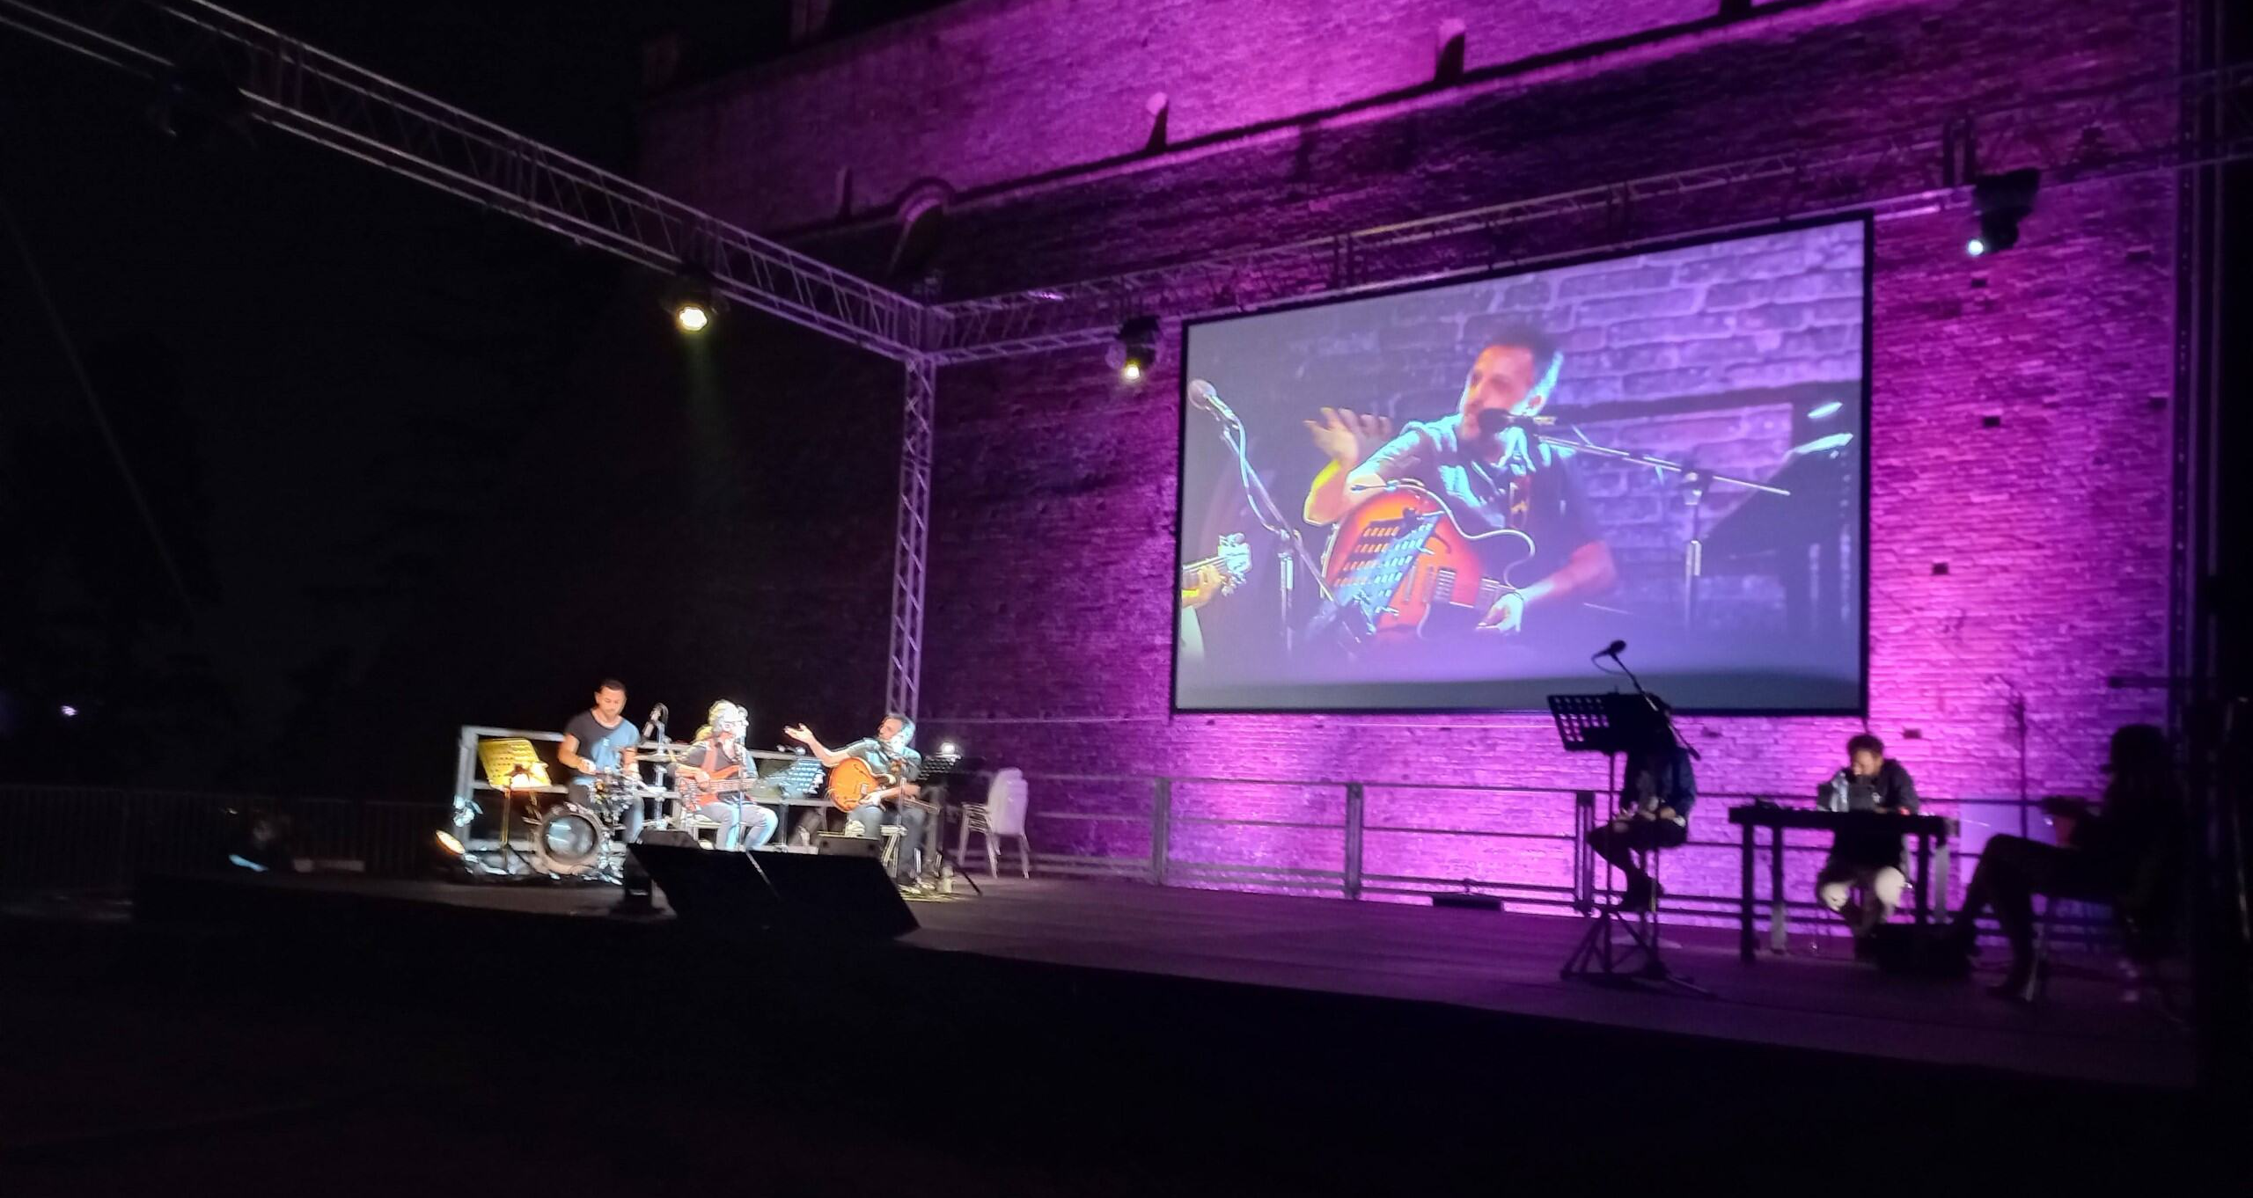
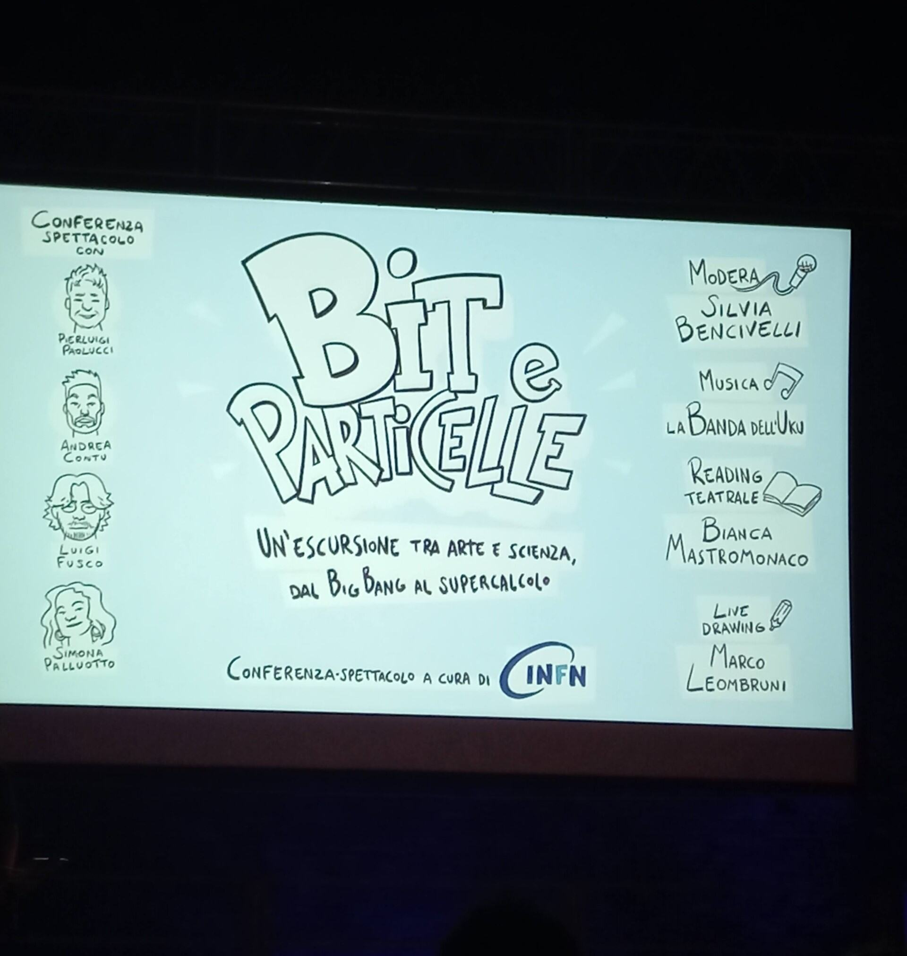
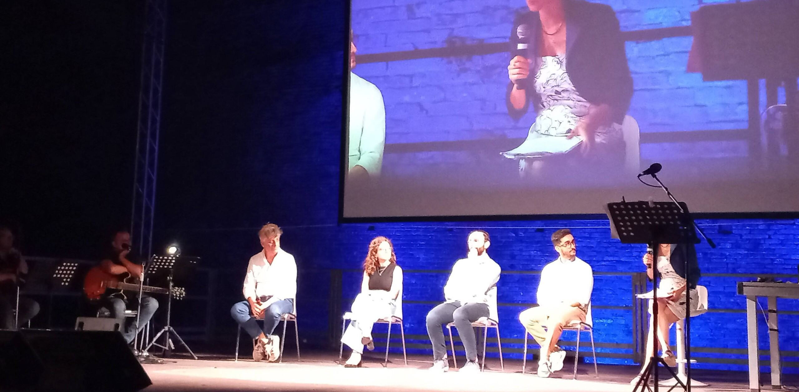
Spettacolo per la cittadinanza

Slide 36
I ricercatori
Seminari: Zoccoli, Bettoni, Paolucci, Schmeling, Ubertini, Dell’Agnello
Laboratorio Gaming: Budano, De Angelis, Selvi, Sidoti Team
Laboratorio Story-telling: Scianitti, Ralli, Collà Ruvolo, Bologna
Tecnopolo e Laboratorio AI: Marcellini, Massicci, Calore, Bonacorsi Team
Valutazione: Fanti e Marcellini
Question Time: Cataldi, Fanti, Calore, Scianitti, Selvi
Organizzazione e gestione: Allegri, Capitani, Cataldi, Fanti, Selvi, Calore
Spettacolo: Bologna, Collà Ruvolo, Scianitti. Paolucci, Simona Palluotto, Andrea Contu, Luigi Fusco

Slide 37
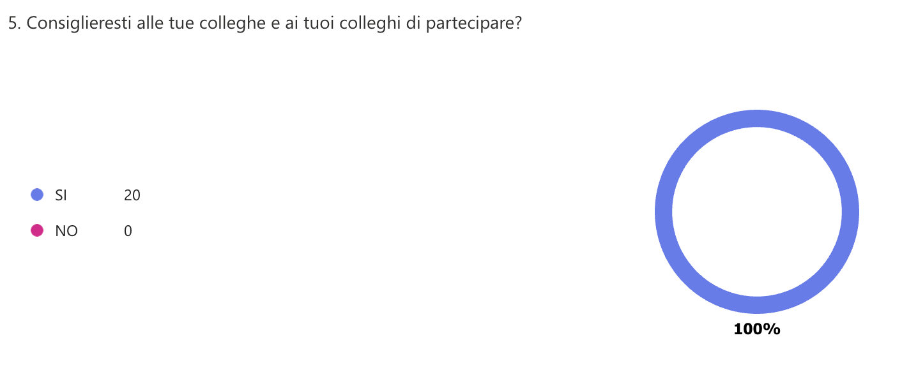
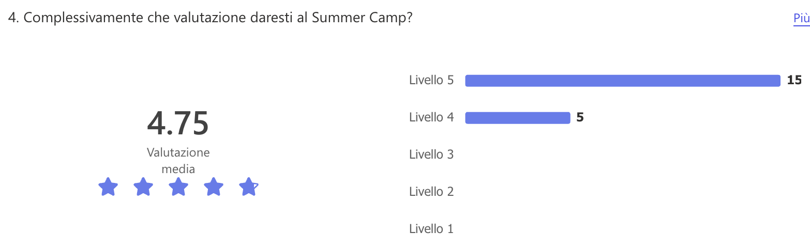
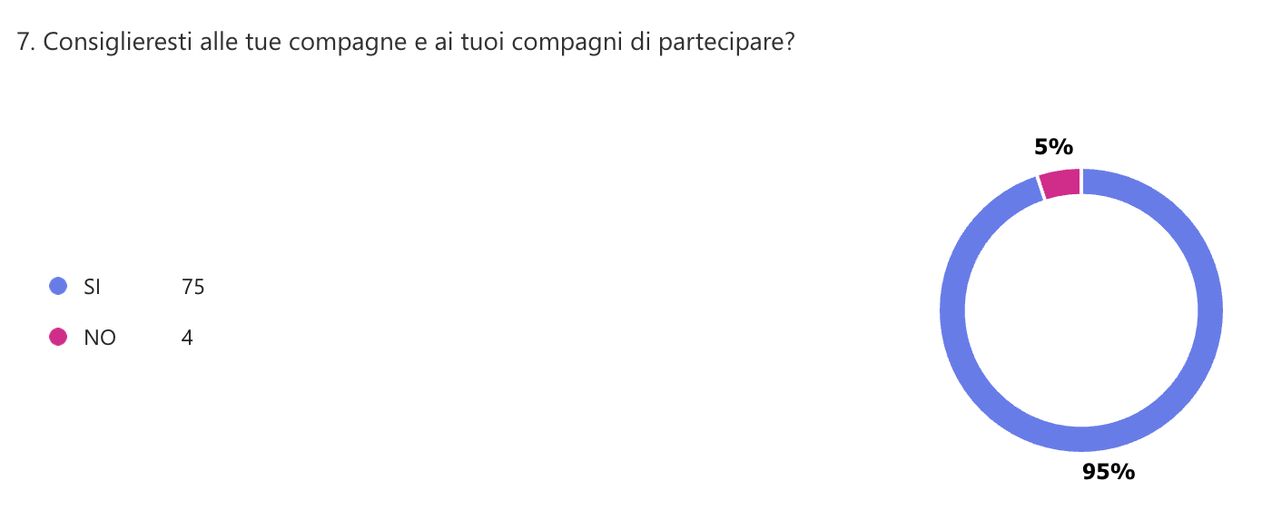
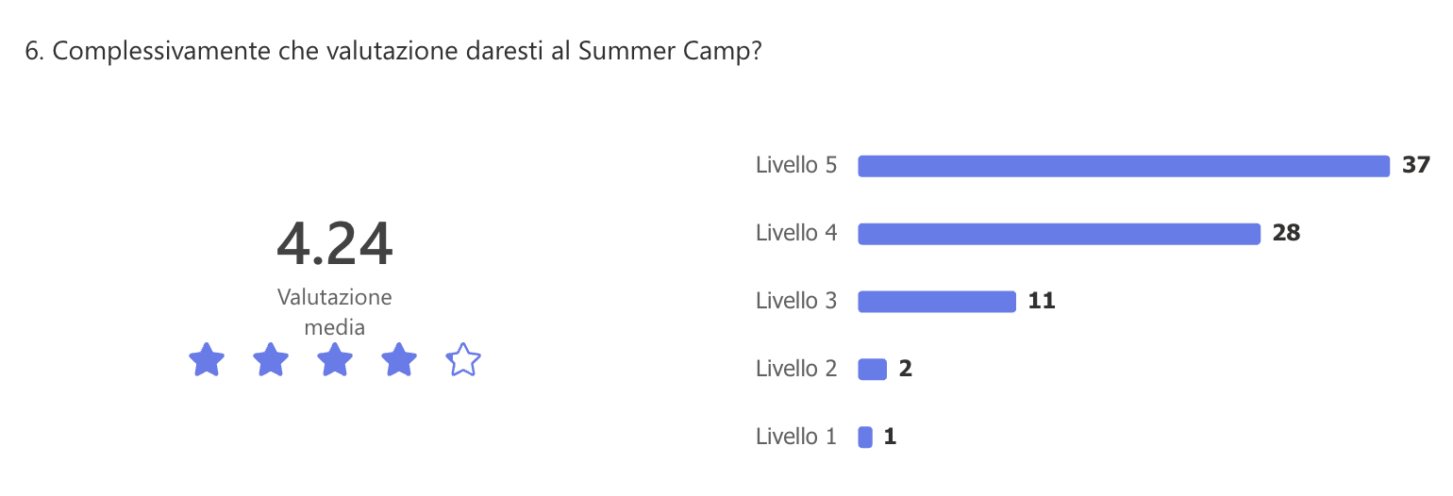
La valutazione al primo ordine
Docenti
Studenti

Slide 38
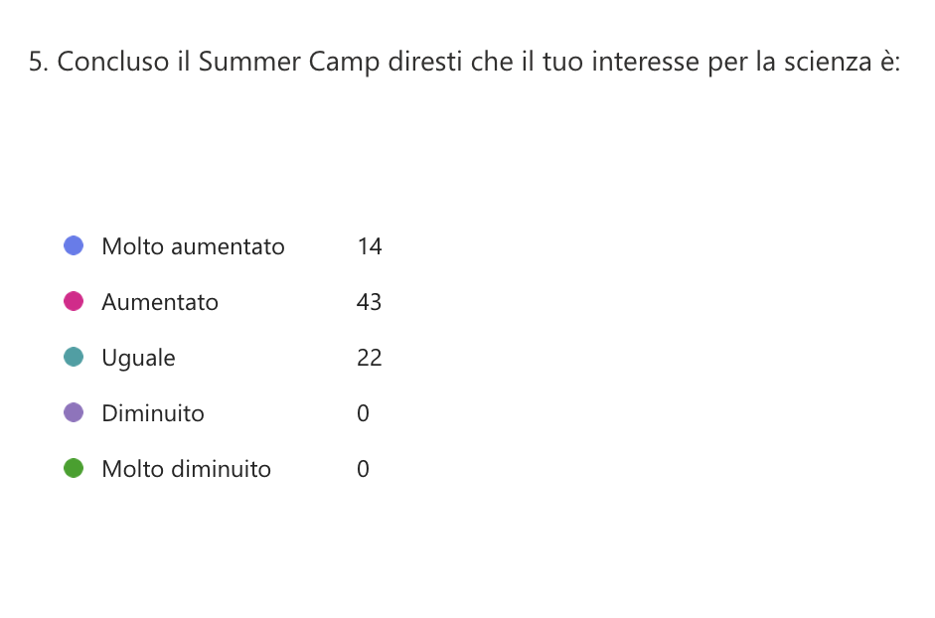
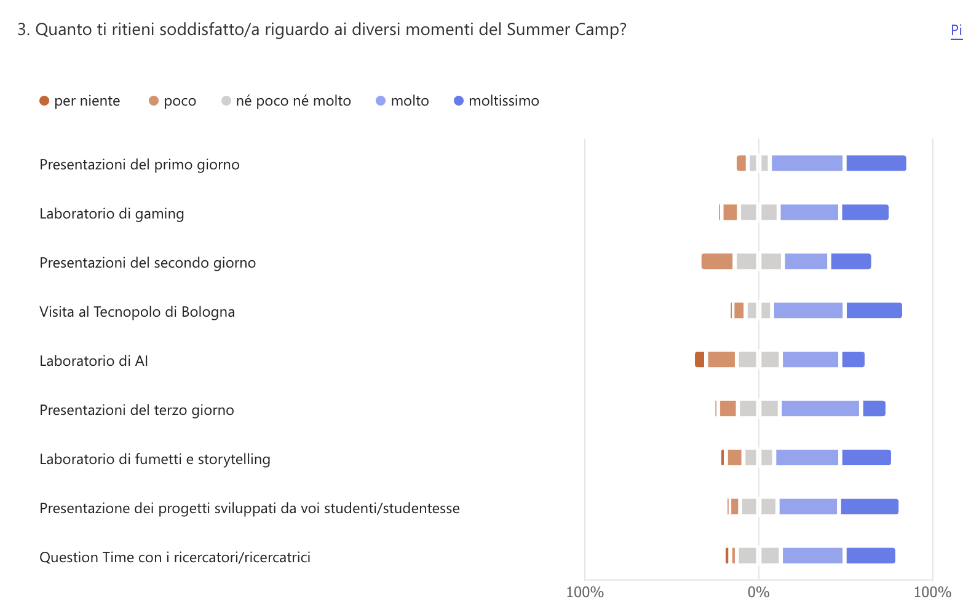
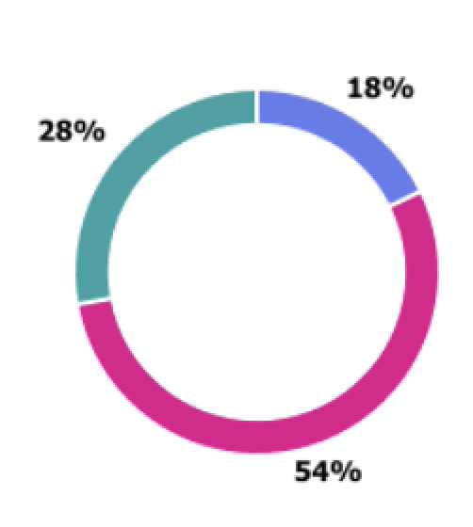
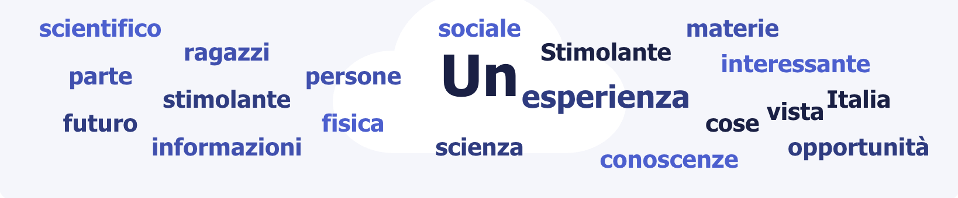

Slide 39
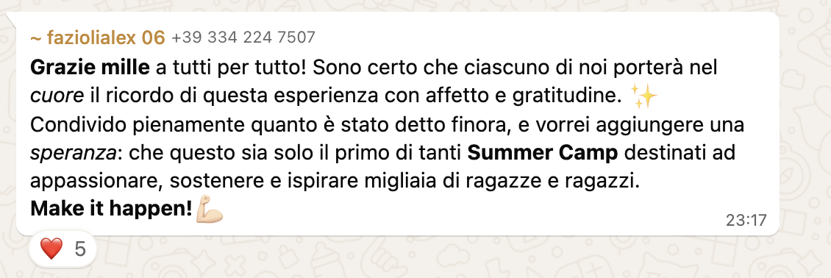
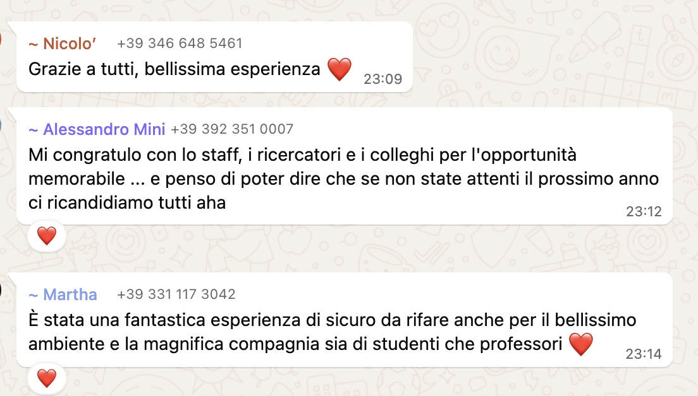
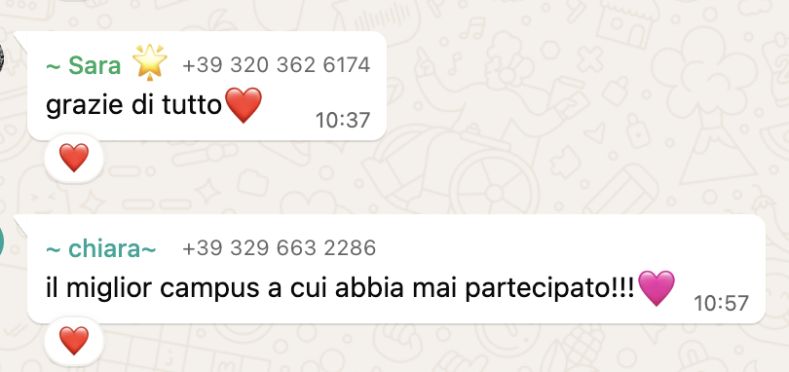



Slide 40
Conclusioni
Le attività nazionali rivolte alle scuole raggiungono un pubblico di circa 47.000 docenti e studenti, numero sempre in crescita.
Il costo vivo per i progetti nazionali con le scuole è di circa: 434 k€
I dipendenti e associati che partecipano attivamente sono circa 500 nel 2024
Prevalenza di genere femminile sia dei docenti che degli studenti rispetto al valore nazionale.
Dobbiamo lavorare sulla collaborazioni con gli altri enti di ricerca e creare un network di istituzioni EU condiviso in modo da poter partecipare ai vari bandi sul PE.

Slide 41
Grazie mille per l’attenzione
e grazie a tutti quelli che hanno contribuito alle nostre attività con le scuole e le future generazioni

